Slide 1
非混杂性假设下的因果推断
赵西亮
厦门大学经济学院
王亚南经济研究院

Slide 2
目录
非混杂性
ATE 参数估计
分层
回归
使用倾向得分
分层
加权
回归
双重稳健估计量
ATT的参数估计
分层
回归
加权
匹配
匹配作为一种设计方法
双重机器学习
敏感性分析
非混杂性假设安慰剂检验

Slide 3
观测研究(Observational Studies)
在观测研究中，不知道分配机制。
会出现观测到的和未观测到的混杂因素：干预组和控制组特征不平衡。
观测到的混杂因素：通常称为协变量、干预前变量或控制变量。协变量不平衡应该是常态。
为了识别因果效应，需要引入合理的识别条件。

Slide 4
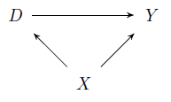
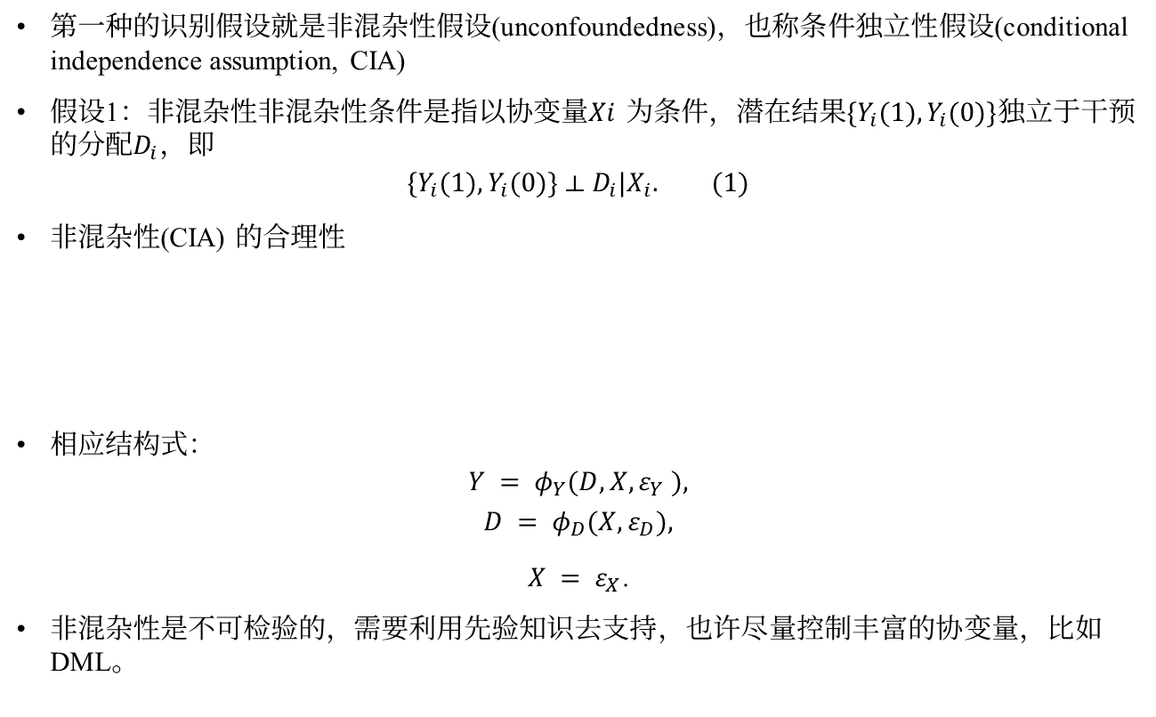
非混杂性
第一种的识别假设就是非混杂性假设(unconfoundedness)，也称条件独立性假设(conditional independence assumption, CIA)
假设1：非混杂性非混杂性条件是指以协变量𝑋𝑖 为条件，潜在结果$\{Y_{i}(1), Y_{i}(0)\}$独立于干预的分配$D_{i}$，即
$$\{Y_{i}(1), Y_{i}(0)\} ⟂ D_{i}|X_{i}. (1)$$
非混杂性(CIA) 的合理性
相应结构式：
$$Y = φ_{Y}(D, X, ε_{Y} ),$$
$$D = φ_{D}(X, ε_{D}),$$
$X = ε_{X}$.
非混杂性是不可检验的，需要利用先验知识去支持，也许尽量控制丰富的协变量，比如DML。

Slide 5
非混杂性
在非混杂性假设下，我们有
Pr[𝑌 (𝑑)|𝑋] = Pr[𝑌 |𝐷 = 𝑑, 𝑋], 𝑑 = 0, 1.
干预𝐷 = 𝑑 的观测结果𝑌 的分布等于潜在结果𝑌 (𝑑) 的分布。或
𝐸[𝑌 (1)|𝑋, 𝐷 = 1] = 𝐸[𝑌 (1)|𝑋], 𝐸[𝑌 (0)|𝑋, 𝐷 = 1] = 𝐸[𝑌 (0)|𝑋].
根据协变量分层，每层内干预分配𝐷 独立于潜在结果{𝑌 (1), 𝑌 (0)}，层内为完全随机化实验！不存在选择偏差！（观测研究中，是很强的假设！）
协变量𝑋 包含了所有的混杂因素，切断了所有的后门路径，不存在混杂偏差(no confounders)。

Slide 6
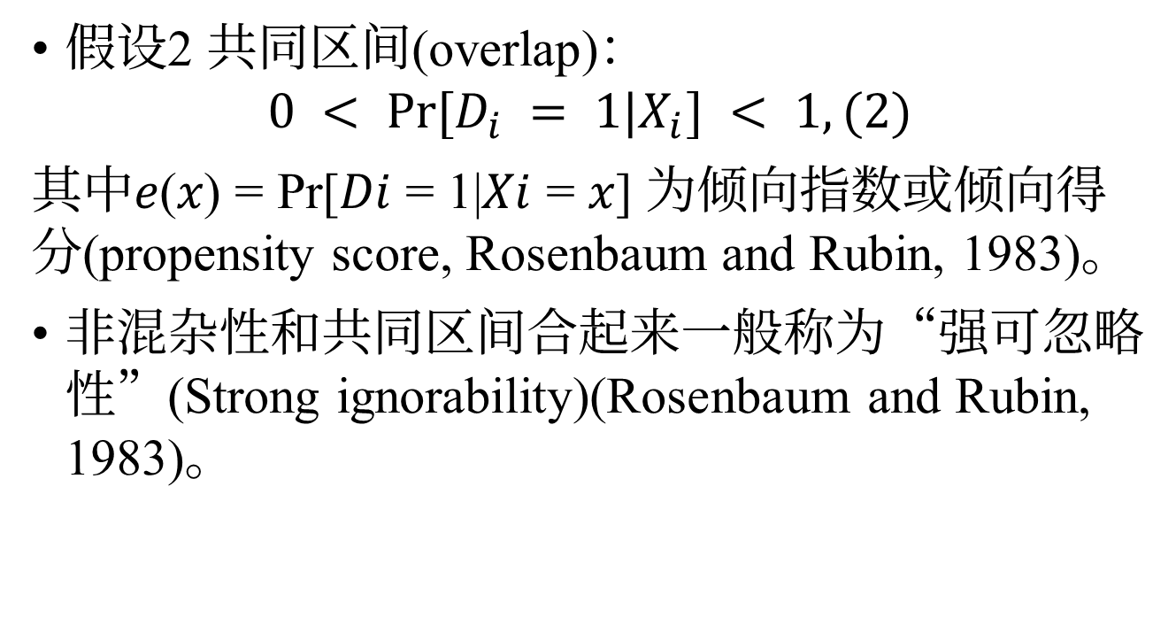
非混杂性
假设2 共同区间(overlap)：
$$0 < Pr⁡[D_{i} = 1|X_{i}] < 1, (2)$$
其中𝑒(𝑥) = Pr[𝐷𝑖 = 1|𝑋𝑖 = 𝑥] 为倾向指数或倾向得分(propensity score, Rosenbaum and Rubin, 1983)。
非混杂性和共同区间合起来一般称为“强可忽略性”(Strong ignorability)(Rosenbaum and Rubin, 1983)。

Slide 7
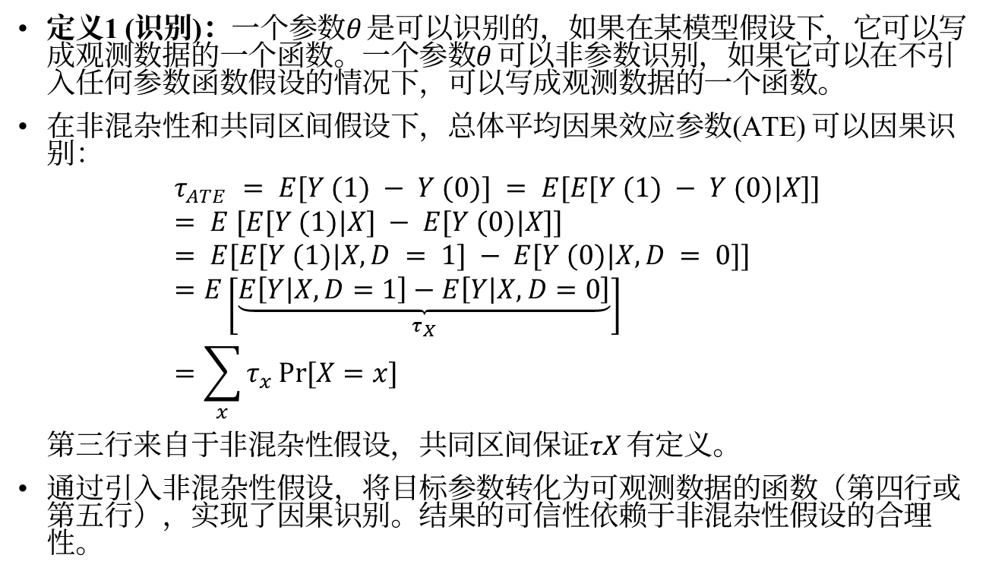
非混杂性
定义1 (识别)：一个参数𝜃 是可以识别的，如果在某模型假设下，它可以写成观测数据的一个函数。一个参数𝜃 可以非参数识别，如果它可以在不引入任何参数函数假设的情况下，可以写成观测数据的一个函数。
在非混杂性和共同区间假设下，总体平均因果效应参数(ATE) 可以因果识别：
$$τ_{ATE} = E[Y (1) − Y (0)] = E[E[Y (1) − Y (0)|X]]= E [E[Y (1)|X] − E[Y (0)|X]] \\ = E[E[Y (1)|X, D = 1] − E[Y (0)|X, D = 0]]=E\left[\underset{τ_{X}}{\underbrace{E\left[Y | X,D=1\right]−E\left[Y | X,D=0\right]}}\right] \\ =\sum_{x}{τ_{x}\operatorname{Pr}{[X=x]}}$$
第三行来自于非混杂性假设，共同区间保证𝜏𝑋 有定义。
通过引入非混杂性假设，将目标参数转化为可观测数据的函数（第四行或第五行），实现了因果识别。结果的可信性依赖于非混杂性假设的合理性。

Slide 8
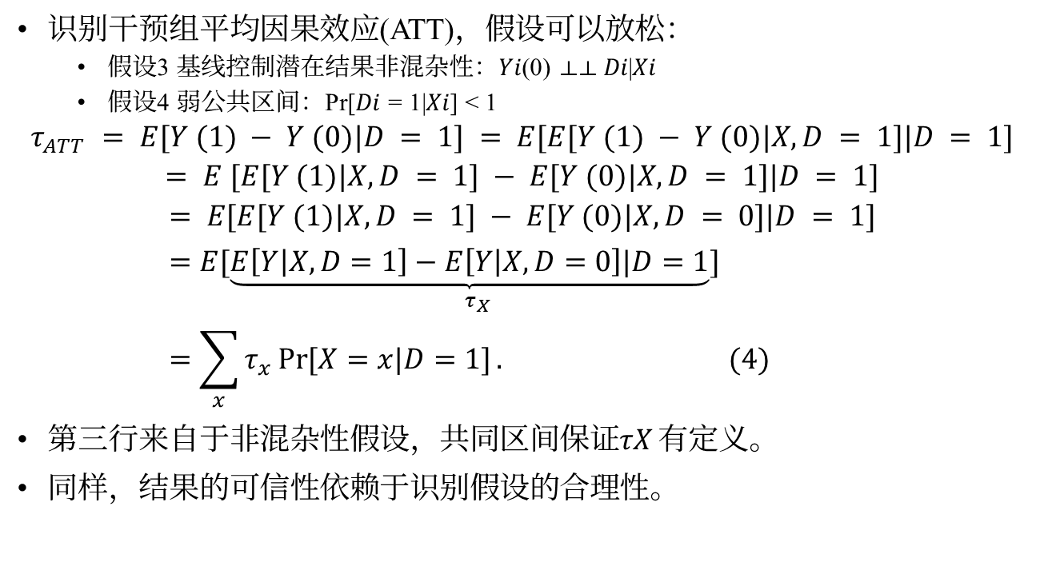
非混杂性
识别干预组平均因果效应(ATT)，假设可以放松：
假设3 基线控制潜在结果非混杂性：𝑌𝑖(0) ⟂⟂ 𝐷𝑖|𝑋𝑖
假设4 弱公共区间：Pr[𝐷𝑖 = 1|𝑋𝑖] < 1
$$τ_{ATT} = E[Y (1) − Y (0)|D = 1] = E[E[Y (1) − Y (0)|X, D = 1]|D = 1]$$
$$= E [E[Y (1)|X, D = 1] − E[Y (0)|X, D = 1]|D = 1]$$
$$= E[E[Y (1)|X, D = 1] − E[Y (0)|X, D = 0]|D = 1] \\ =E[\underset{τ_{X}}{\underbrace{E\left[Y | X,D=1\right]−E\left[Y | X,D=0\right]|D=1}]} \\ =\sum_{x}{τ_{x}\operatorname{Pr}{[X=x|D=1]}. (4)}$$
第三行来自于非混杂性假设，共同区间保证𝜏𝑋 有定义。
同样，结果的可信性依赖于识别假设的合理性。

Slide 9
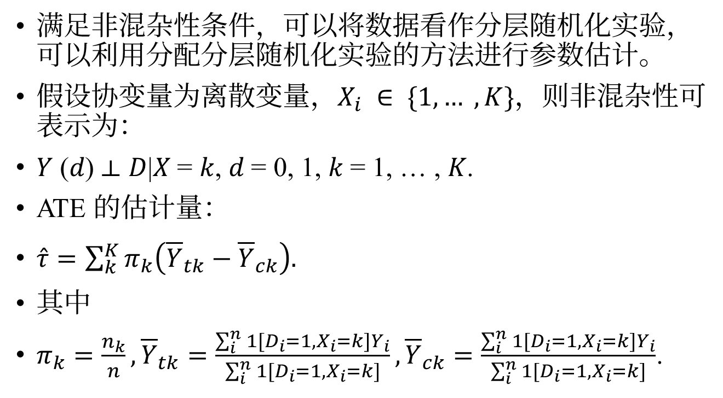
分层
满足非混杂性条件，可以将数据看作分层随机化实验，可以利用分配分层随机化实验的方法进行参数估计。
假设协变量为离散变量，$X_{i} ∈ \{1, … , K\}$，则非混杂性可表示为：
𝑌 (𝑑) ⟂ 𝐷|𝑋 = 𝑘, 𝑑 = 0, 1, 𝑘 = 1, … , 𝐾.
ATE 的估计量：
$\hat{τ}=\sum_{k}^{K}{π_{k}\left({\overline{Y}}_{tk}−{\overline{Y}}_{ck}\right).}$
其中
$π_{k}=\frac{n_{k}}{n},{\overline{Y}}_{tk}=\frac{{\sum_{i}^{n}{1}[D}_{i}=1,X_{i}=k]Y_{i}}{\sum_{i}^{n}{1[D_{i}=1,X_{i}=k]}},{\overline{Y}}_{ck}=\frac{{\sum_{i}^{n}{1}[D}_{i}=1,X_{i}=k]Y_{i}}{\sum_{i}^{n}{1[D_{i}=1,X_{i}=k]}}$.

Slide 10
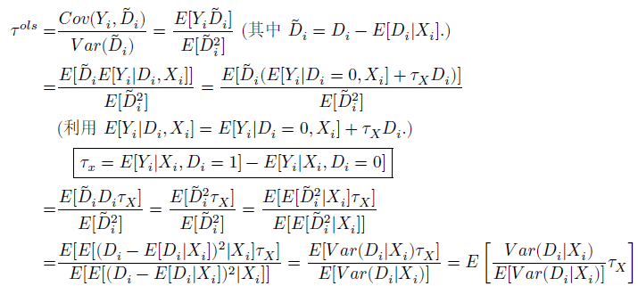
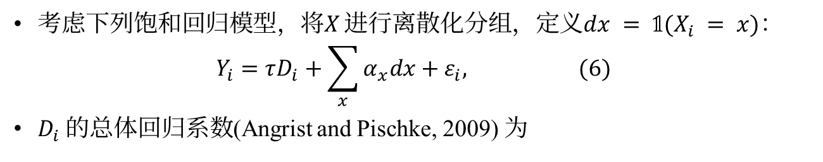
回归
考虑下列饱和回归模型，将𝑋 进行离散化分组，定义$dx = 𝟙(X_{i} = x)$：
$$Y_{i}=τD_{i}+\sum_{x}{α_{x}dx}+ε_{i}, (6)$$
$D_{i}$的总体回归系数(Angrist and Pischke, 2009) 为
(7)

Slide 11
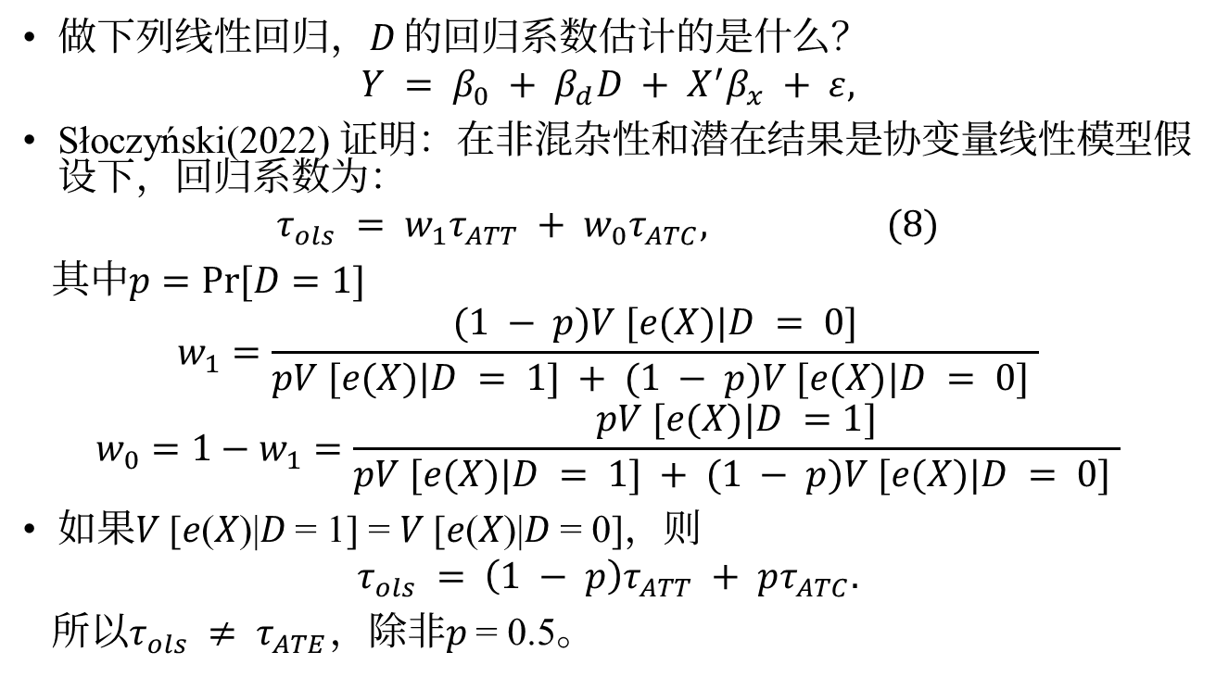
回归
做下列线性回归，𝐷 的回归系数估计的是什么？
$$Y = β_{0} + β_{d}D + X^{′}β_{x} + ε,$$
Słoczyński(2022) 证明：在非混杂性和潜在结果是协变量线性模型假设下，回归系数为：
$$τ_{ols} = w_{1}τ_{ATT} + w_{0}τ_{ATC}, (8)$$
其中$p=Pr⁡[D=1]$
$$w_{1}=\frac{(1 − p)V [e(X)|D = 0]}{pV [e(X)|D = 1] + (1 − p)V [e(X)|D = 0] }$$
$$w_{0}=1−w_{1}=\frac{pV [e(X)|D =1]}{pV [e(X)|D = 1] + (1 − p)V [e(X)|D = 0] }$$
如果𝑉 [𝑒(𝑋)|𝐷 = 1] = 𝑉 [𝑒(𝑋)|𝐷 = 0]，则
$$τ_{ols} = \left(1 − p\right)τ_{ATT} + pτ_{ATC}.$$
所以$τ_{ols} ≠ τ_{ATE}$，除非𝑝 = 0.5。

Slide 12
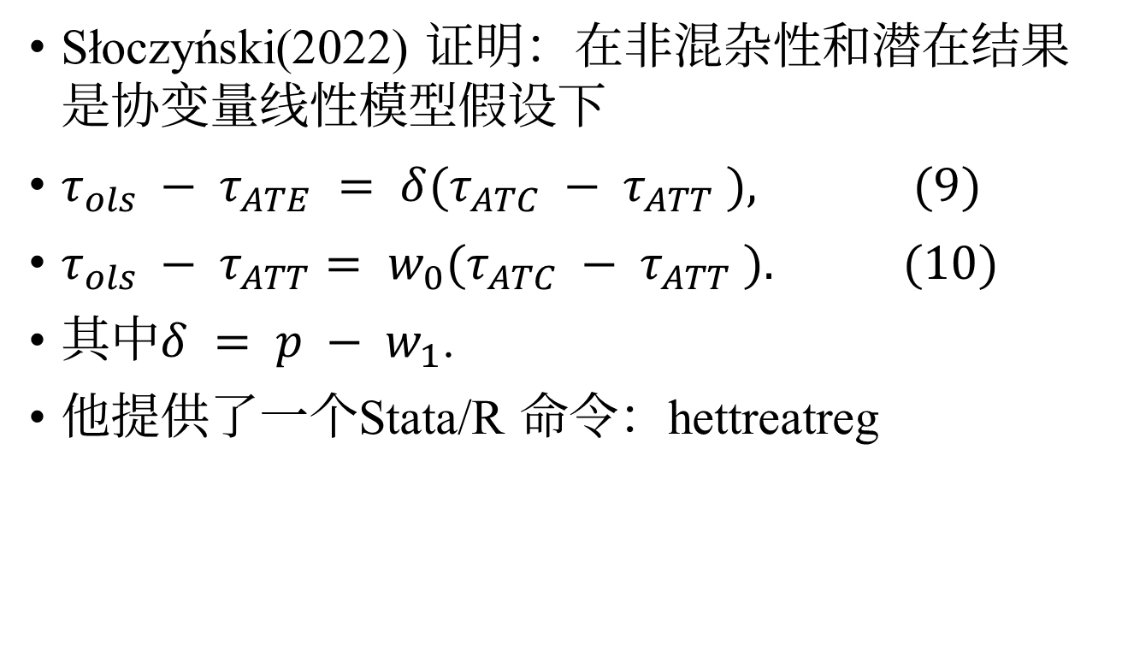
回归
Słoczyński(2022) 证明：在非混杂性和潜在结果是协变量线性模型假设下
$τ_{ols} − τ_{ATE} = δ(τ_{ATC} − τ_{ATT} ), (9)$
$τ_{ols} − τ_{ATT}= w_{0}(τ_{ATC} − τ_{ATT} ). (10)$
其中$δ = p − w_{1}$.
他提供了一个Stata/R 命令：hettreatreg

Slide 13
回归

Slide 14
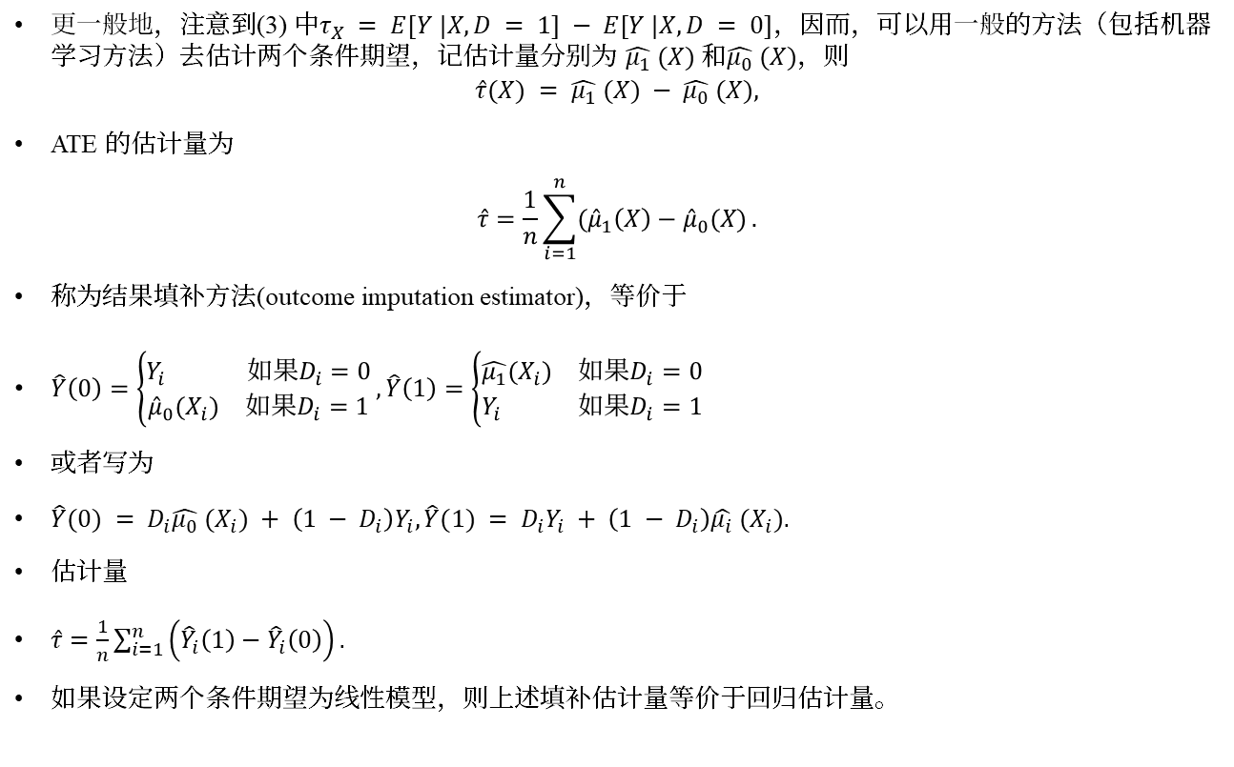
回归
更一般地，注意到(3) 中$τ_{X} = E[Y |X, D = 1] − E[Y |X, D = 0]$，因而，可以用一般的方法（包括机器学习方法）去估计两个条件期望，记估计量分别为 $\hat{μ_{1}} (X)$和$\hat{μ_{0}} (X)$，则
$$\hat{τ}(X) = \hat{μ_{1}} (X) − \hat{μ_{0}} (X),$$
ATE 的估计量为
$$\hat{τ}=\frac{1}{n}\sum_{i=1}^{n}{({\hat{μ}}_{1}\left(X\right)−{\hat{μ}}_{0}(X)}.$$
称为结果填补方法(outcome imputation estimator)，等价于
$\hat{Y}\left(0\right)=\left\{\begin{aligned}\begin{matrix}Y_{i } & 如果D_{i}=0\end{matrix} \\ \begin{matrix}{\hat{μ}}_{0}(X_{i}) & 如果D_{i}=1\end{matrix}\end{aligned}\right., \hat{Y}\left(1\right)=\left\{\begin{aligned}\begin{matrix}\hat{μ_{1}}(X_{i}) & 如果D_{i}=0\end{matrix} \\ \begin{matrix}Y_{i} & 如果D_{i}=1\end{matrix}\end{aligned}\right.$
或者写为
$\hat{Y}(0) = D_{i}\hat{μ_{0}} (X_{i}) + \left(1 − D_{i}\right)Y_{i}, \hat{Y}(1) = D_{i}Y_{i} + \left(1 − D_{i}\right)\hat{μ_{i}} (X_{i}).$
估计量
$\hat{τ}=\frac{1}{n}\sum_{i=1}^{n}{\left({\hat{Y}}_{i}\left(1\right)−{\hat{Y}}_{i}\left(0\right)\right).}$
如果设定两个条件期望为线性模型，则上述填补估计量等价于回归估计量。

Slide 15
回归
回归估计量依赖于外推(extrapolation)(Imbens, 2004)，从其他观测点借取信息(Hernán and Robins, 2020)。
非参数回归：满足公共区间部分可以估计，机器学习方法。
Stata: teffects ra

Slide 16
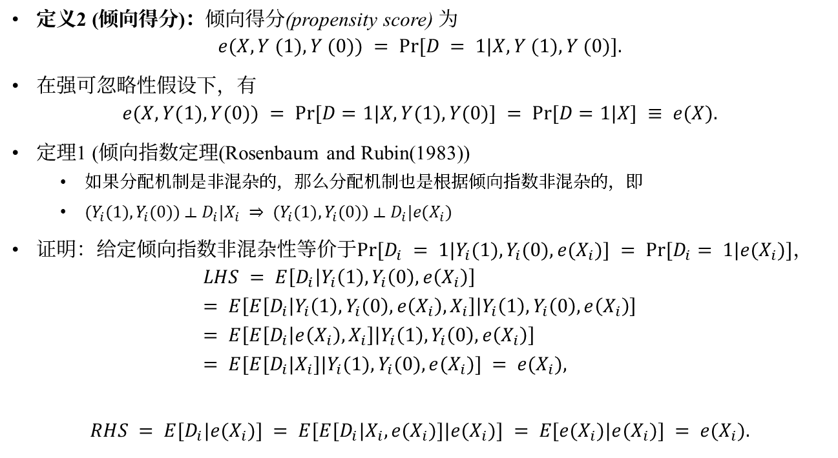
使用倾向得分
定义2 (倾向得分)：倾向得分(propensity score) 为
$$e(X, Y (1), Y (0)) = Pr⁡[D = 1|X, Y (1), Y (0)].$$
在强可忽略性假设下，有
$$e(X, Y(1), Y(0)) = Pr⁡[D=1|X, Y(1), Y(0)] = Pr⁡[D=1|X] ≡ e(X).$$
定理1 (倾向指数定理(Rosenbaum and Rubin(1983))
如果分配机制是非混杂的，那么分配机制也是根据倾向指数非混杂的，即
$(Y_{i}(1), Y_{i}(0)) ⟂ D_{i}|X_{i} ⇒ (Y_{i}(1), Y_{i}(0)) ⟂ D_{i}|e(X_{i})$
证明：给定倾向指数非混杂性等价于$Pr⁡[D_{i} = 1|Y_{i}(1), Y_{i}(0), e(X_{i})] = Pr⁡[D_{i}= 1|e(X_{i})]，$
$$LHS = E\left[D_{i} | Y_{i}\left(1\right), Y_{i}\left(0\right), e\left(X_{i}\right)\right] \\ = E\left[E\left[D_{i} | Y_{i}\left(1\right), Y_{i}\left(0\right), e\left(X_{i}\right), X_{i}\right] | Y_{i}\left(1\right), Y_{i}\left(0\right), e\left(X_{i}\right)\right] \\ = E\left[E\left[D_{i} | e\left(X_{i}\right), X_{i}\right] | Y_{i}\left(1\right), Y_{i}\left(0\right), e\left(X_{i}\right)\right] \\ = E[E[D_{i}|X_{i}]|Y_{i}(1), Y_{i}(0), e(X_{i})] = e(X_{i}),$$
$$RHS = E[D_{i}|e(X_{i})] = E[E[D_{i}|X_{i}, e(X_{i})]|e(X_{i})] = E[e(X_{i})|e(X_{i})] = e(X_{i}).$$

Slide 17
使用倾向得分

Slide 18
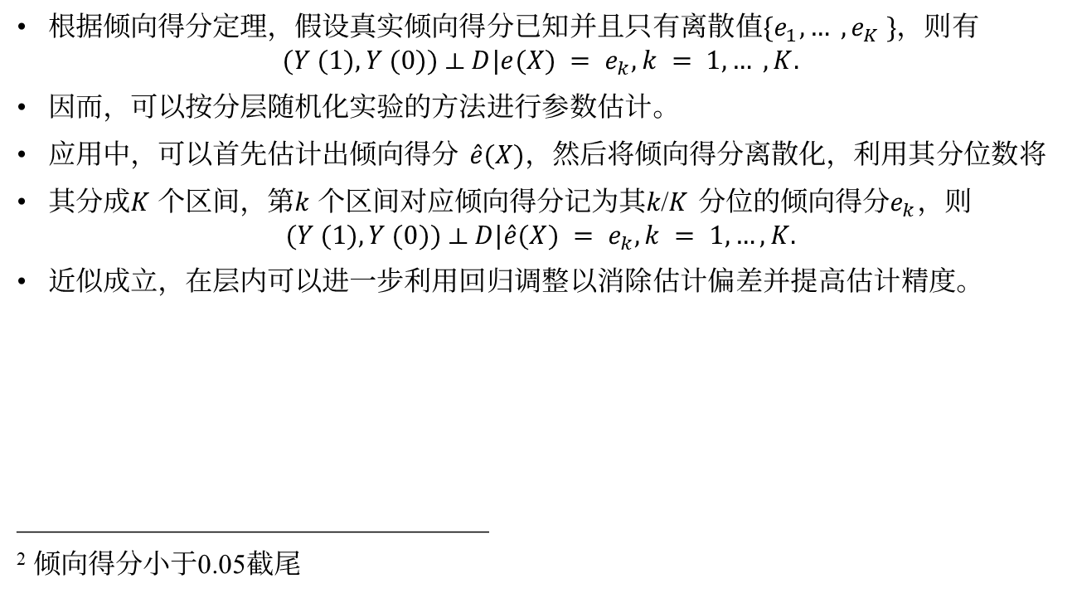
根据倾向得分分层
根据倾向得分定理，假设真实倾向得分已知并且只有离散值$\{e_{1}, … , e_{K} \}$，则有
$$(Y (1), Y (0)) ⟂ D|e(X) = e_{k}, k = 1, … , K.$$
因而，可以按分层随机化实验的方法进行参数估计。
应用中，可以首先估计出倾向得分 $\hat{e}(X)$，然后将倾向得分离散化，利用其分位数将
其分成𝐾 个区间，第𝑘 个区间对应倾向得分记为其𝑘/𝐾 分位的倾向得分$e_{k}$，则
$$(Y (1), Y (0)) ⟂ D|\hat{e}(X) = e_{k}, k = 1,…,K.$$
近似成立，在层内可以进一步利用回归调整以消除估计偏差并提高估计精度。
__________________________________
² 倾向得分小于0.05截尾

Slide 19
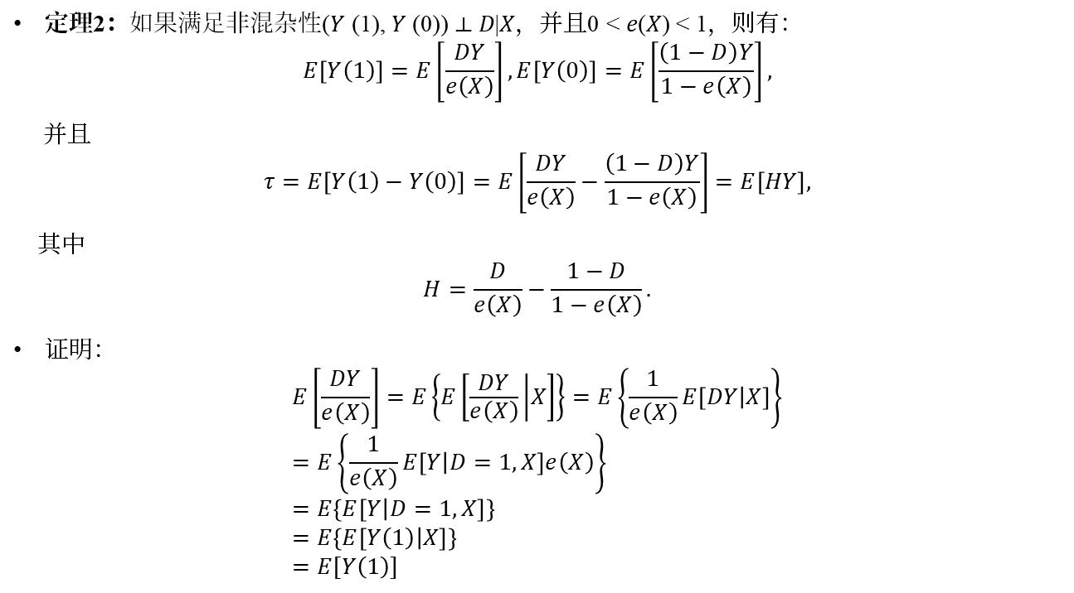
IPW
定理2：如果满足非混杂性(𝑌 (1), 𝑌 (0)) ⟂ 𝐷|𝑋，并且0 < 𝑒(𝑋) < 1，则有：
$$E\left[Y\left(1\right)\right]=E\left[\frac{DY}{e\left(X\right)}\right], E\left[Y\left(0\right)\right]=E\left[\frac{\left(1−D\right)Y}{1−e\left(X\right)}\right],$$
并且
$$τ=E\left[Y\left(1\right)−Y\left(0\right)\right]=E\left[\frac{DY}{e\left(X\right)}−\frac{\left(1−D\right)Y}{1−e\left(X\right)}\right]=E\left[HY\right],$$
其中
$$H=\frac{D}{e\left(X\right)}−\frac{1−D}{1−e\left(X\right)}.$$
证明：
$$E\left[\frac{DY}{e\left(X\right)}\right]=E\left\{E\left[\frac{DY}{e\left(X\right)} | X\right]\right\}=E\left\{\frac{1}{e\left(X\right)}E\left[DY | X\right]\right\} \\ =E\left\{\frac{1}{e\left(X\right)}E\left[Y | D=1,X\right]e\left(X\right)\right\} \\ =E\left\{E\left[Y | D=1,X\right]\right\} \\ =E\left\{E\left[Y\left(1\right) | X\right]\right\} \\ =E[Y\left(1\right)]$$

Slide 20
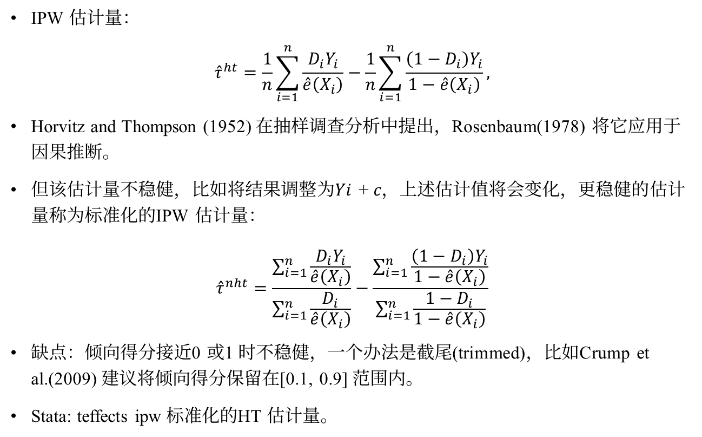
IPW
IPW 估计量：
$${\hat{τ}}^{ht}=\frac{1}{n}\sum_{i=1}^{n}{\frac{D_{i}Y_{i}}{\hat{e}\left(X_{i}\right)}}−\frac{1}{n}\sum_{i=1}^{n}{\frac{\left(1−D_{i}\right)Y_{i}}{1−\hat{e}\left(X_{i}\right)}},$$
Horvitz and Thompson (1952) 在抽样调查分析中提出，Rosenbaum(1978) 将它应用于因果推断。
但该估计量不稳健，比如将结果调整为𝑌𝑖 + 𝑐，上述估计值将会变化，更稳健的估计量称为标准化的IPW 估计量：
$${\hat{τ}}^{nht}=\frac{\sum_{i=1}^{n}{\frac{D_{i}Y_{i}}{\hat{e}\left(X_{i}\right)}}}{\sum_{i=1}^{n}{\frac{D_{i}}{\hat{e}\left(X_{i}\right)}}}−\frac{\sum_{i=1}^{n}{\frac{\left(1−D_{i}\right)Y_{i}}{1−\hat{e}\left(X_{i}\right)}}}{\sum_{i=1}^{n}{\frac{1−D_{i}}{1−\hat{e}\left(X_{i}\right)}}}$$
缺点：倾向得分接近0 或1 时不稳健，一个办法是截尾(trimmed)，比如Crump et al.(2009) 建议将倾向得分保留在[0.1, 0.9] 范围内。
Stata: teffects ipw 标准化的HT 估计量。

Slide 21
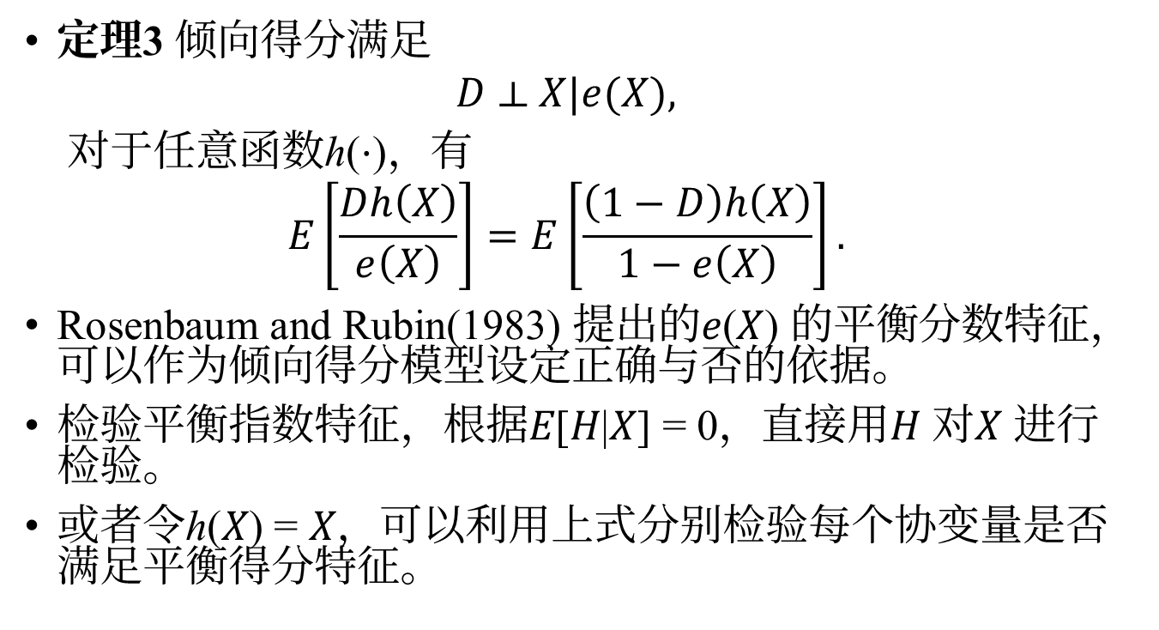
平衡分数特征
定理3 倾向得分满足
$$D ⟂ X|e(X),$$
对于任意函数ℎ(⋅)，有
$$E\left[\frac{Dh\left(X\right)}{e\left(X\right)}\right]=E\left[\frac{\left(1−D\right)h\left(X\right)}{1−e\left(X\right)}\right].$$
Rosenbaum and Rubin(1983) 提出的𝑒(𝑋) 的平衡分数特征，可以作为倾向得分模型设定正确与否的依据。
检验平衡指数特征，根据𝐸[𝐻|𝑋] = 0，直接用𝐻 对𝑋 进行检验。
或者令ℎ(𝑋) = 𝑋，可以利用上式分别检验每个协变量是否满足平衡得分特征。

Slide 22
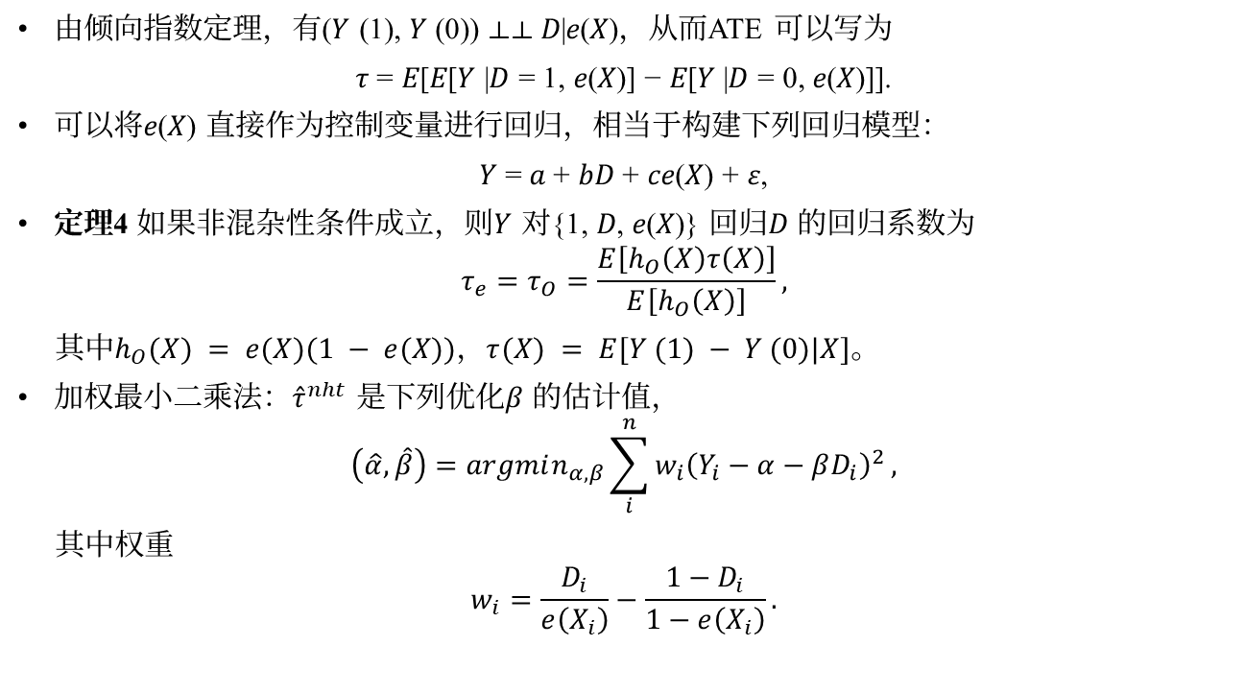
回归
由倾向指数定理，有(𝑌 (1), 𝑌 (0)) ⟂⟂ 𝐷|𝑒(𝑋)，从而ATE 可以写为
𝜏 = 𝐸[𝐸[𝑌 |𝐷 = 1, 𝑒(𝑋)] − 𝐸[𝑌 |𝐷 = 0, 𝑒(𝑋)]].
可以将𝑒(𝑋) 直接作为控制变量进行回归，相当于构建下列回归模型：
𝑌 = 𝑎 + 𝑏𝐷 + 𝑐𝑒(𝑋) + 𝜀,
定理4 如果非混杂性条件成立，则𝑌 对{1, 𝐷, 𝑒(𝑋)} 回归𝐷 的回归系数为
$$τ_{e}=τ_{O}=\frac{E\left[h_{O}\left(X\right)τ\left(X\right)\right]}{E\left[h_{O}\left(X\right)\right]},$$
其中$h_{O}(X) = e(X)(1 − e(X))，τ(X) = E[Y (1) − Y (0)|X]$。
加权最小二乘法：${\hat{τ}}^{nht}$ 是下列优化𝛽 的估计值，
$$\left(\hat{α},\hat{β}\right)=argmin_{α,β}\sum_{i}^{n}{w_{i}{\left(Y_{i}−α−βD_{i}\right)}^{2}},$$
其中权重
$$w_{i}=\frac{D_{i}}{e\left(X_{i}\right)}−\frac{1−D_{i}}{1−e\left(X_{i}\right)}.$$

Slide 23
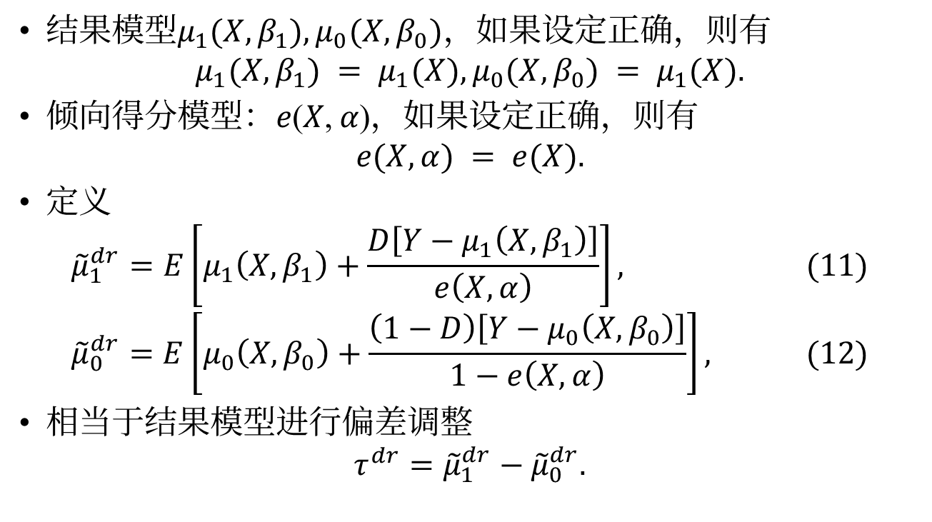
双重稳健估计量(Double robust estimator)
结果模型$μ_{1}(X, β_{1}), μ_{0}(X, β_{0})$，如果设定正确，则有
$$μ_{1}(X, β_{1}) = μ_{1}(X), μ_{0}(X, β_{0}) = μ_{1}(X).$$
倾向得分模型：𝑒(𝑋, 𝛼)，如果设定正确，则有
$$e(X, α) = e(X).$$
定义
$${\tilde{μ}}_{1}^{dr}=E\left[μ_{1}\left(X,β_{1}\right)+\frac{D\left[Y−μ_{1}\left(X,β_{1}\right)\right]}{e\left(X,α\right)}\right], (11)$$
$${\tilde{μ}}_{0}^{dr}=E\left[μ_{0}\left(X,β_{0}\right)+\frac{\left(1−D\right)\left[Y−μ_{0}\left(X,β_{0}\right)\right]}{1−e\left(X,α\right)}\right], (12)$$
相当于结果模型进行偏差调整
$$τ^{dr}={\tilde{μ}}_{1}^{dr}−{\tilde{μ}}_{0}^{dr}.$$

Slide 24
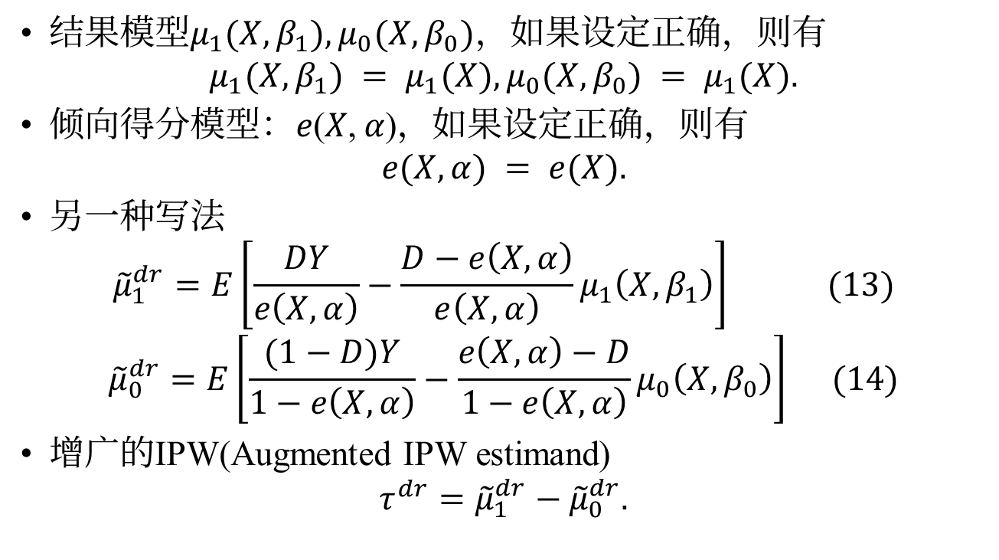
双重稳健估计量(Double robust estimator)
结果模型$μ_{1}(X, β_{1}), μ_{0}(X, β_{0})$，如果设定正确，则有
$$μ_{1}(X, β_{1}) = μ_{1}(X), μ_{0}(X, β_{0}) = μ_{1}(X).$$
倾向得分模型：𝑒(𝑋, 𝛼)，如果设定正确，则有
$$e(X, α) = e(X).$$
另一种写法
$${\tilde{μ}}_{1}^{dr}=E\left[\frac{DY}{e\left(X,α\right)}−\frac{D−e\left(X,α\right)}{e\left(X,α\right)}μ_{1}\left(X,β_{1}\right)\right] (13)$$
$${\tilde{μ}}_{0}^{dr}=E\left[\frac{(1−D)Y}{1−e\left(X,α\right)}−\frac{e\left(X,α\right)−D}{1−e\left(X,α\right)}μ_{0}\left(X,β_{0}\right)\right] (14)$$
增广的IPW(Augmented IPW estimand)
$$τ^{dr}={\tilde{μ}}_{1}^{dr}−{\tilde{μ}}_{0}^{dr}.$$

Slide 25
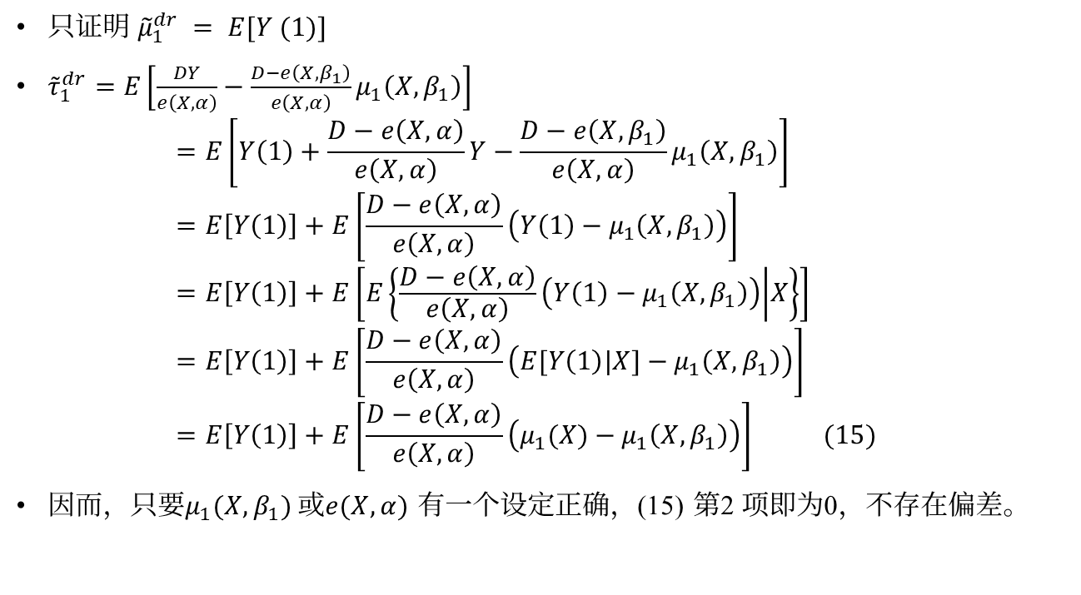
双重稳健估计量(Double robust estimator)
只证明 ${\tilde{μ}}_{1}^{dr} = E[Y (1)]$
${\tilde{τ}}_{1}^{dr}=E\left[\frac{DY}{e\left(X,α\right)}−\frac{D−e\left(X,β_{1}\right)}{e\left(X,α\right)}μ_{1}\left(X,β_{1}\right)\right]$ $=E\left[Y\left(1\right)+\frac{D−e\left(X,α\right)}{e\left(X,α\right)}Y−\frac{D−e\left(X,β_{1}\right)}{e\left(X,α\right)}μ_{1}\left(X,β_{1}\right)\right]$ $=E\left[Y\left(1\right)\right]+E\left[\frac{D−e\left(X,α\right)}{e\left(X,α\right)}\left(Y\left(1\right)−μ_{1}\left(X,β_{1}\right)\right)\right]$ $=E\left[Y\left(1\right)\right]+E\left[E\left\{\frac{D−e\left(X,α\right)}{e\left(X,α\right)}\left(Y\left(1\right)−μ_{1}\left(X,β_{1}\right)\right) | X\right\}\right]$ $=E\left[Y\left(1\right)\right]+E\left[\frac{D−e\left(X,α\right)}{e\left(X,α\right)}\left(E[Y\left(1\right)|X]−μ_{1}\left(X,β_{1}\right)\right)\right]$ $=E\left[Y\left(1\right)\right]+E\left[\frac{D−e\left(X,α\right)}{e\left(X,α\right)}\left(μ_{1}(X)−μ_{1}\left(X,β_{1}\right)\right)\right] (15)$
因而，只要$μ_{1}(X, β_{1})$或$e(X, α)$ 有一个设定正确，(15) 第2 项即为0，不存在偏差。

Slide 26
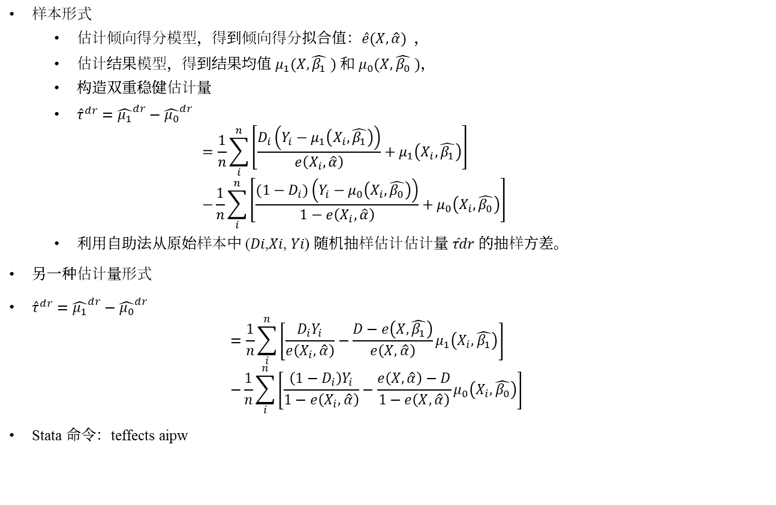
双重稳健估计量(Double robust estimator)
样本形式
估计倾向得分模型，得到倾向得分拟合值：$\hat{e}(X,\hat{α})$ ，
估计结果模型，得到结果均值 $μ_{1}(X, \hat{β_{1}} )$和 $μ_{0}(X, \hat{β_{0}} )$，
构造双重稳健估计量
${\hat{τ}}^{dr}={\hat{μ_{1}}}^{dr}−{\hat{μ_{0}}}^{dr}$ $=\frac{1}{n}\sum_{i}^{n}{\left[\frac{D_{i}\left(Y_{i}−μ_{1}\left(X_{i},\hat{β_{1}}\right)\right)}{e\left(X_{i},\hat{α}\right)}+μ_{1}\left(X_{i},\hat{β_{1}}\right)\right]}$ $−\frac{1}{n}\sum_{i}^{n}{\left[\frac{(1−D_{i})\left(Y_{i}−μ_{0}\left(X_{i},\hat{β_{0}}\right)\right)}{1−e\left(X_{i},\hat{α}\right)}+μ_{0}\left(X_{i},\hat{β_{0}}\right)\right]}$
利用自助法从原始样本中 (𝐷𝑖,𝑋𝑖, 𝑌𝑖) 随机抽样估计估计量 𝜏̂𝑑𝑟 的抽样方差。
另一种估计量形式
${\hat{τ}}^{dr}={\hat{μ_{1}}}^{dr}−{\hat{μ_{0}}}^{dr}$ $=\frac{1}{n}\sum_{i}^{n}{\left[\frac{D_{i}Y_{i}}{e\left(X_{i},\hat{α}\right)}−{\frac{D−e\left(X,\hat{β_{1}}\right)}{e\left(X,\hat{α}\right)}μ}_{1}\left(X_{i},\hat{β_{1}}\right)\right]}$ $−\frac{1}{n}\sum_{i}^{n}{\left[\frac{\left(1−D_{i}\right)Y_{i}}{1−e\left(X_{i},\hat{α}\right)}−\frac{e\left(X,\hat{α}\right)−D}{1−e\left(X,\hat{α}\right)}μ_{0}\left(X_{i},\hat{β_{0}}\right)\right]}$
Stata 命令：teffects aipw

Slide 27
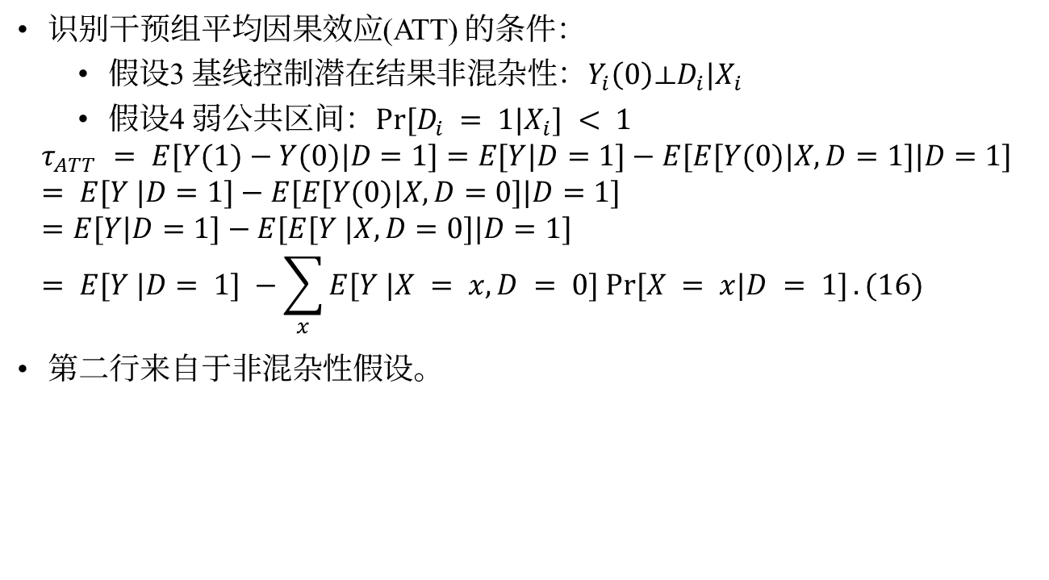
ATT 的识别
识别干预组平均因果效应(ATT) 的条件：
假设3 基线控制潜在结果非混杂性：$Y_{i}\left(0\right)⟂D_{i}|X_{i}$
假设4 弱公共区间：$Pr⁡[D_{i} = 1|X_{i}] < 1$
$$τ_{ATT} = E[Y(1)−Y(0)|D=1]=E[Y|D=1]−E[E[Y(0)|X, D=1]|D=1] \\ = E[Y |D=1]−E[E[Y(0)|X, D=0]|D=1] \\ =E[Y|D=1]−E[E[Y |X, D=0]|D=1] \\ = E[Y |D= 1] −\sum_{x}{E[Y |X = x, D = 0] Pr⁡[X = x|D = 1]}. (16)$$
第二行来自于非混杂性假设。

Slide 28
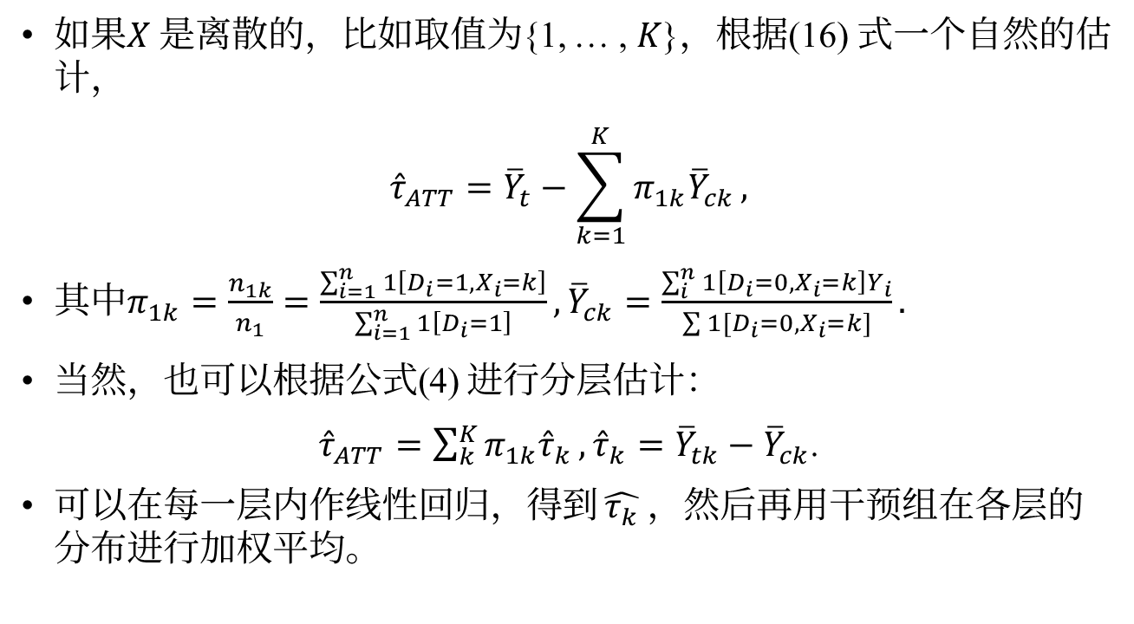
分层
如果𝑋 是离散的，比如取值为{1, … , 𝐾}，根据(16) 式一个自然的估计，
$${\hat{τ}}_{ATT}={\overline{Y}}_{t}−\sum_{k=1}^{K}{π_{1k}{\overline{Y}}_{ck}},$$
其中$π_{1k}=\frac{n_{1k}}{n_{1}}=\frac{\sum_{i=1}^{n}{1\left[D_{i}=1,X_{i}=k\right]}}{\sum_{i=1}^{n}{1\left[D_{i}=1\right]}},{\overline{Y}}_{ck}=\frac{\sum_{i}^{n}{1\left[D_{i}=0,X_{i}=k\right]Y_{i}}}{\sum{1[D_{i}=0,X_{i}=k]}}.$
当然，也可以根据公式(4) 进行分层估计：
${\hat{τ}}_{ATT}=\sum_{k}^{K}{π_{1k}{\hat{τ}}_{k}}, {\hat{τ}}_{k}={\overline{Y}}_{tk}−{\overline{Y}}_{ck}$.
可以在每一层内作线性回归，得到 $\hat{τ_{k}}$，然后再用干预组在各层的分布进行加权平均。

Slide 29
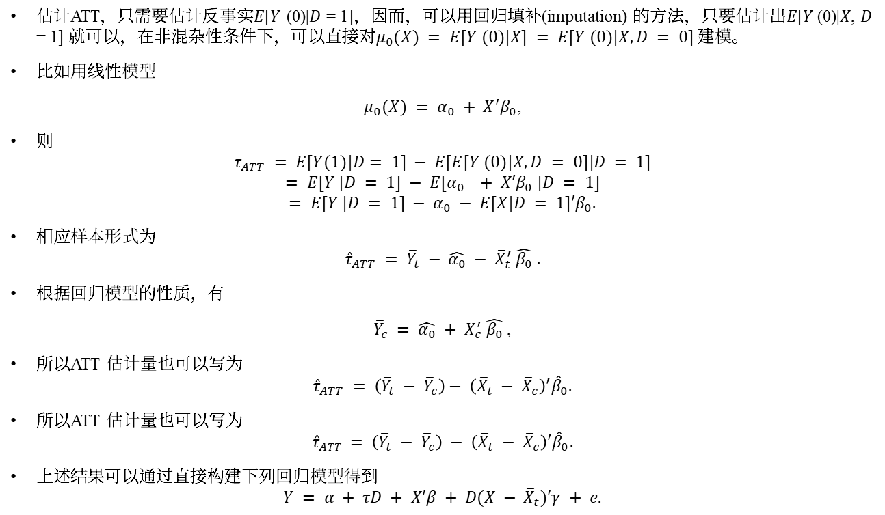
回归
估计ATT，只需要估计反事实𝐸[𝑌 (0)|𝐷 = 1]，因而，可以用回归填补(imputation) 的方法，只要估计出𝐸[𝑌 (0)|𝑋, 𝐷 = 1] 就可以，在非混杂性条件下，可以直接对$μ_{0}(X) = E[Y (0)|X] = E[Y (0)|X, D = 0]$建模。
比如用线性模型
$μ_{0}(X) = α_{0} + X^{′}β_{0}$,
则
$$τ_{ATT} = E[Y(1)|D= 1] − E[E[Y (0)|X, D = 0]|D = 1]$$
$$= E[Y |D = 1] − E[α_{0} + X′β_{0} |D = 1]$$
$$= E[Y |D = 1] − α_{0} − E[X|D = 1]′β_{0}.$$
相应样本形式为
$${\hat{τ}}_{ATT} = {\overline{Y}}_{t} − \hat{α_{0}} − {\overline{X}}_{t}^{′} \hat{β_{0}} .$$
根据回归模型的性质，有
${\overline{Y}}_{c} = \hat{α_{0}} + X_{c}^{′} \hat{β_{0}}$,
所以ATT 估计量也可以写为
$${\hat{τ}}_{ATT} = \left({\overline{Y}}_{t} − {\overline{Y}}_{c}\right)− {\left({\overline{X}}_{t} − {\overline{X}}_{c}\right)}^{′}{\hat{β}}_{0}.$$
所以ATT 估计量也可以写为
$${\hat{τ}}_{A}TT = \left({\overline{Y}}_{t} − {\overline{Y}}_{c}\right) − {\left({\overline{X}}_{t} − {\overline{X}}_{c}\right)}^{′}{\hat{β}}_{0}.$$
上述结果可以通过直接构建下列回归模型得到
$$Y = α + τD + X′β + D(X − {\overline{X}}_{t})′γ + e.$$

Slide 30
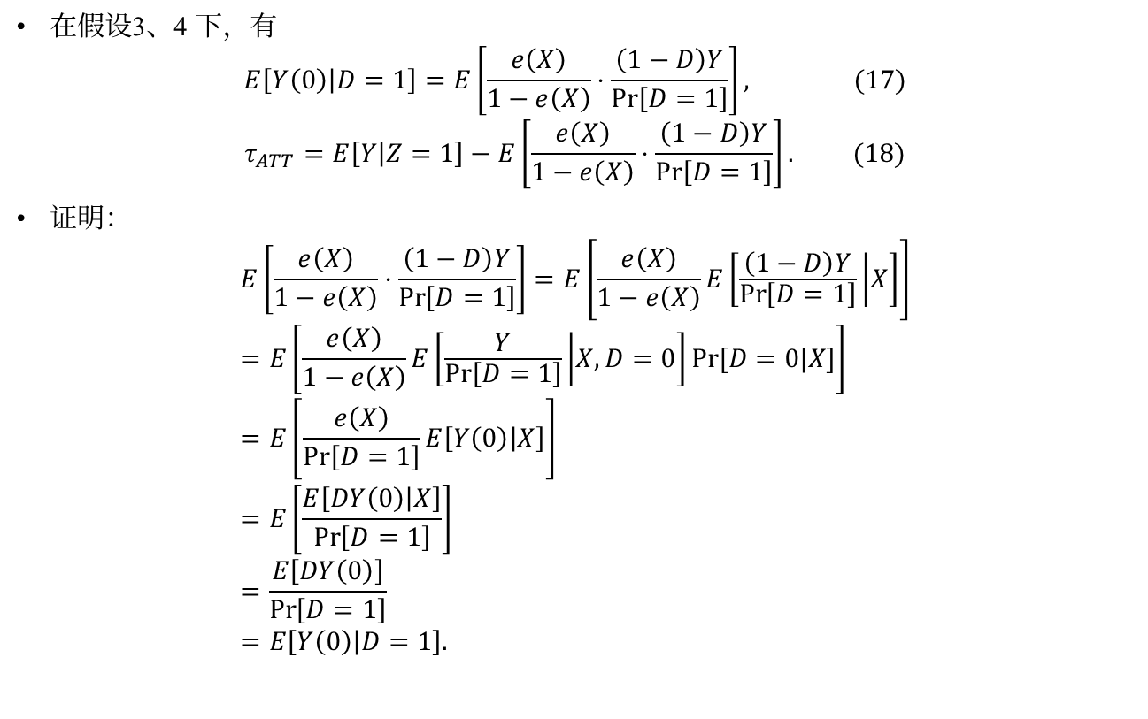
加权
在假设3、4 下，有
$$E\left[Y\left(0\right) | D=1\right]=E\left[\frac{e\left(X\right)}{1−e\left(X\right)}⋅\frac{\left(1−D\right)Y}{\operatorname{Pr}\left[D=1\right]}\right], (17)$$
$$τ_{ATT}=E\left[Y | Z=1\right]−E\left[\frac{e\left(X\right)}{1−e\left(X\right)}⋅\frac{\left(1−D\right)Y}{\operatorname{Pr}\left[D=1\right]}\right]. (18)$$
证明：
$$E\left[\frac{e\left(X\right)}{1−e\left(X\right)}⋅\frac{\left(1−D\right)Y}{\operatorname{Pr}\left[D=1\right]}\right]=E\left[\frac{e\left(X\right)}{1−e\left(X\right)}E\left[\frac{\left(1−D\right)Y}{\operatorname{Pr}\left[D=1\right]} | X\right]\right] \\ =E\left[\frac{e\left(X\right)}{1−e\left(X\right)}E\left[\frac{Y}{\operatorname{Pr}\left[D=1\right]} | X,D=0\right]Pr⁡[D=0|X]\right] \\ =E\left[\frac{e\left(X\right)}{\operatorname{Pr}\left[D=1\right]}E\left[Y\left(0\right) | X\right]\right] \\ =E\left[\frac{E\left[DY\left(0\right) | X\right]}{\operatorname{Pr}\left[D=1\right]}\right] \\ =\frac{E\left[DY\left(0\right)\right]}{\operatorname{Pr}\left[D=1\right]} \\ =E\left[Y\left(0\right) | D=1\right].$$

Slide 31
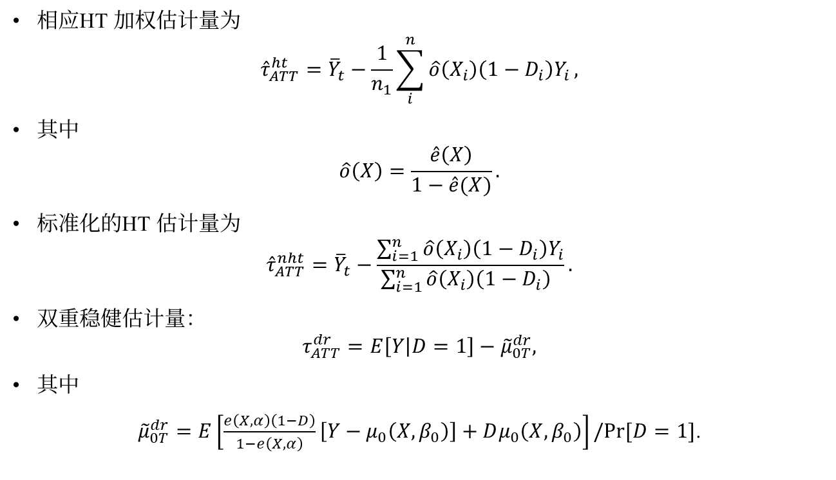
加权
相应HT 加权估计量为
$${\hat{τ}}_{ATT}^{ht}={\overline{Y}}_{t}−\frac{1}{n_{1}}\sum_{i}^{n}{\hat{o}\left(X_{i}\right)\left(1−D_{i}\right)Y_{i}},$$
其中
$$\hat{o}\left(X\right)=\frac{\hat{e}\left(X\right)}{1−\hat{e}(X)}.$$
标准化的HT 估计量为
$${\hat{τ}}_{ATT}^{nht}={\overline{Y}}_{t}−\frac{\sum_{i=1}^{n}{\hat{o}\left(X_{i}\right)\left(1−D_{i}\right)Y_{i}}}{\sum_{i=1}^{n}{\hat{o}\left(X_{i}\right)\left(1−D_{i}\right) }}.$$
双重稳健估计量：
$$τ_{ATT}^{dr}=E\left[Y | D=1\right]−{\tilde{μ}}_{0T}^{dr},$$
其中
${\tilde{μ}}_{0T}^{dr}=E\left[\frac{e\left(X,α\right)\left(1−D\right)}{1−e\left(X,α\right)}\left[Y−μ_{0}\left(X,β_{0}\right)\right]+Dμ_{0}\left(X,β_{0}\right)\right]/Pr⁡[D=1]$.

Slide 32
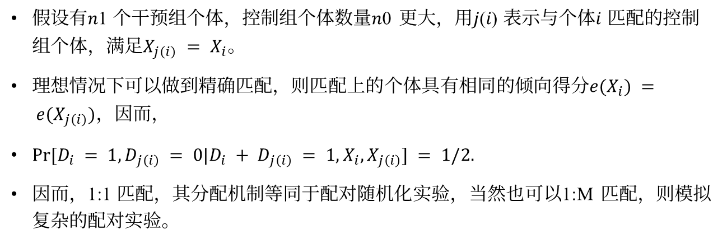
匹配
Figure 1: 匹配示意图
假设有𝑛1 个干预组个体，控制组个体数量𝑛0 更大，用𝑗(𝑖) 表示与个体𝑖 匹配的控制组个体，满足$X_{j\left(i\right)} = X_{i}。$
理想情况下可以做到精确匹配，则匹配上的个体具有相同的倾向得分$e(X_{i}) = e(X_{j\left(i\right)})$，因而，
$Pr⁡[D_{i} = 1, D_{j\left(i\right)} = 0|D_{i} + D_{j\left(i\right)} = 1, X_{i}, X_{j\left(i\right)}] = 1/2.$
因而，1:1 匹配，其分配机制等同于配对随机化实验，当然也可以1:M 匹配，则模拟复杂的配对实验。

Slide 33
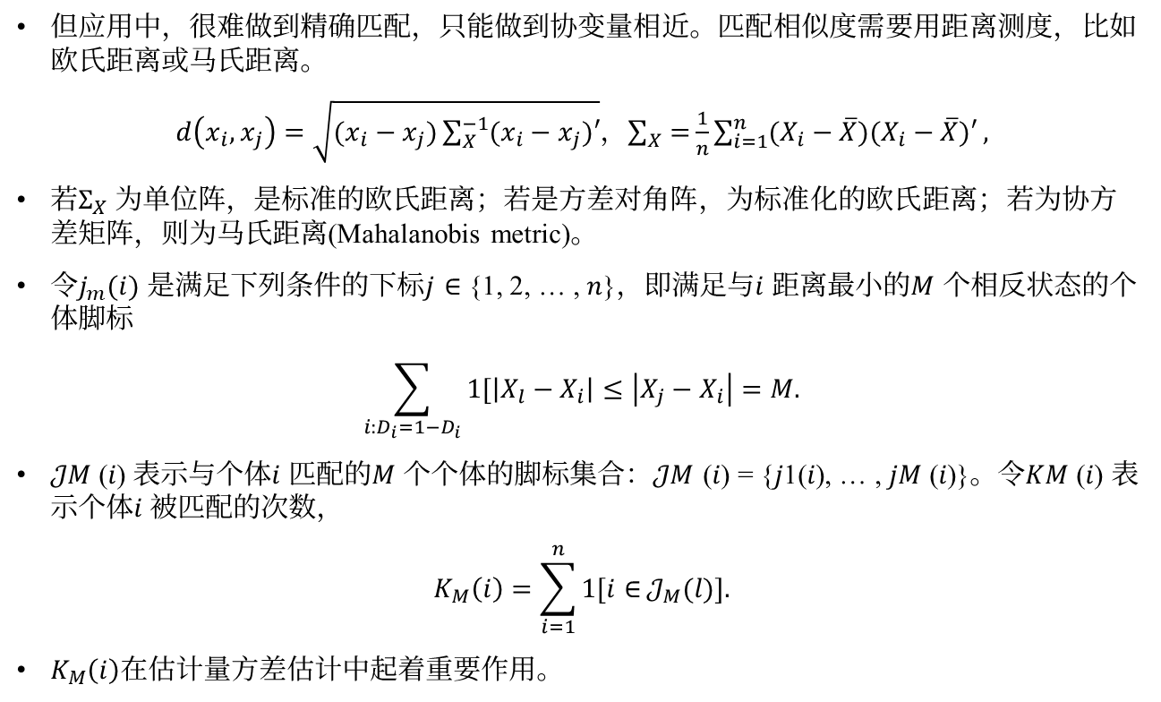
匹配
但应用中，很难做到精确匹配，只能做到协变量相近。匹配相似度需要用距离测度，比如欧氏距离或马氏距离。
$d\left(x_{i},x_{j}\right)=\sqrt{(x_{i}−x_{j})\sum_{X}^{−1}{(x_{i}−x_{j})′}}$，$\sum_{X}{=}\frac{1}{n}\sum_{i=1}^{n}{(X_{i}−\overline{X})(X_{i}−\overline{X})′},$
若$Σ_{X}$为单位阵，是标准的欧氏距离；若是方差对角阵，为标准化的欧氏距离；若为协方差矩阵，则为马氏距离(Mahalanobis metric)。
令$j_{m}(i)$ 是满足下列条件的下标𝑗 ∈ {1, 2, … , 𝑛}，即满足与𝑖 距离最小的𝑀 个相反状态的个体脚标
$$\sum_{i:D_{i}=1−D_{i}}{1[\left|X_{l}−X_{i}\right|≤\left|X_{j}−X_{i}\right|=M.}$$
𝒥𝑀 (𝑖) 表示与个体𝑖 匹配的𝑀 个个体的脚标集合：𝒥𝑀 (𝑖) = {𝑗1(𝑖), … , 𝑗𝑀 (𝑖)}。令𝐾𝑀 (𝑖) 表示个体𝑖 被匹配的次数，
$$K_{M}\left(i\right)={\sum_{i=1}^{n}{1[i∈}\text{𝒥}}_{M}(l)].$$
$K_{M}\left(i\right)$在估计量方差估计中起着重要作用。

Slide 34
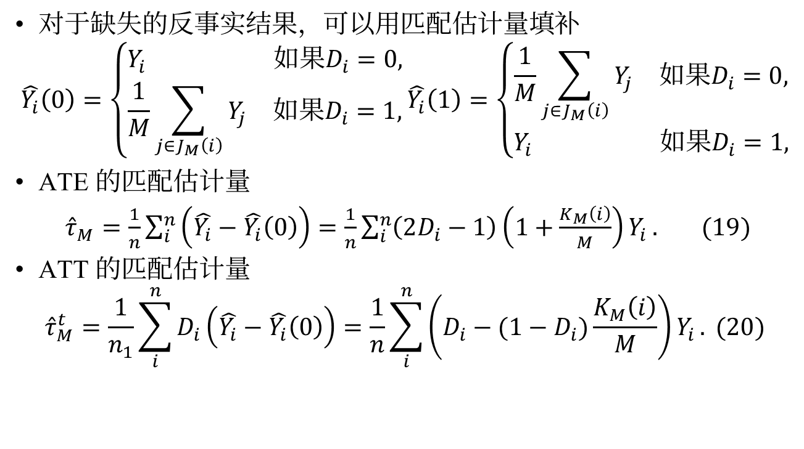
匹配
对于缺失的反事实结果，可以用匹配估计量填补
$$\hat{Y_{i}}\left(0\right)=\left\{\begin{aligned}\begin{matrix}Y_{i} & 如果D_{i}=0,\end{matrix} \\ \begin{matrix}\frac{1}{M}\sum_{j∈J_{M}\left(i\right)}{Y_{j}} & 如果D_{i}=1,\end{matrix}\end{aligned}\right.\hat{Y_{i}}\left(1\right)=\left\{\begin{aligned}\begin{matrix}\frac{1}{M}\sum_{j∈J_{M}\left(i\right)}{Y_{j}} & 如果D_{i}=0,\end{matrix} \\ \begin{matrix}Y_{i} & 如果D_{i}=1,\end{matrix}\end{aligned}\right.$$
ATE 的匹配估计量
${\hat{τ}}_{M}=\frac{1}{n}\sum_{i}^{n}{\left(\hat{Y_{i}}−\hat{Y_{i}}\left(0\right)\right)=\frac{1}{n}\sum_{i}^{n}{\left(2D_{i}−1\right)\left(1+\frac{K_{M}\left(i\right)}{M}\right)Y_{i}}}. (19)$
ATT 的匹配估计量
$${\hat{τ}}_{M}^{t}=\frac{1}{n_{1}}\sum_{i}^{n}{D_{i}\left(\hat{Y_{i}}−\hat{Y_{i}}\left(0\right)\right)=\frac{1}{n}\sum_{i}^{n}{\left(D_{i}−(1−D_{i})\frac{K_{M}\left(i\right)}{M}\right)Y_{i}}}. (20)$$

Slide 35
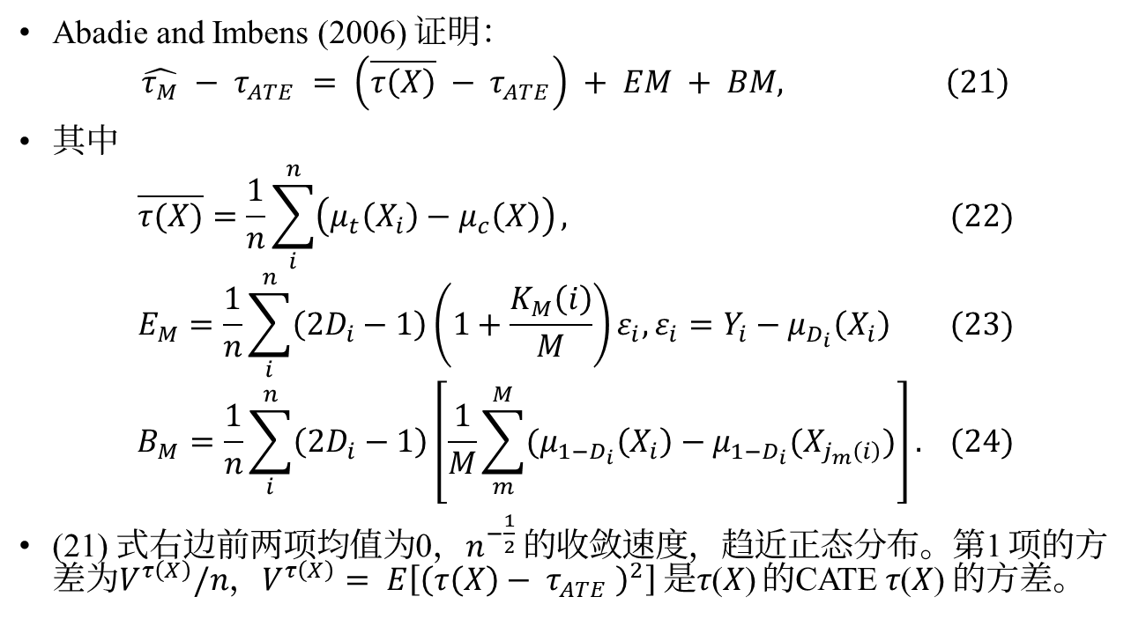
匹配：匹配估计量的统计性质
Abadie and Imbens (2006) 证明：
$$\hat{τ_{M}} − τ_{ATE} = \left(\overline{τ\left(X\right)} − τ_{ATE}\right) + EM + BM, \left(21\right)$$
其中
$$\overline{τ(X)}=\frac{1}{n}\sum_{i}^{n}{\left(μ_{t}\left(X_{i}\right)−μ_{c}\left(X\right)\right)}, (22)$$
$$E_{M}=\frac{1}{n}\sum_{i}^{n}{\left(2D_{i}−1\right)\left(1+\frac{K_{M}\left(i\right)}{M}\right)ε_{i}, ε_{i}=Y_{i}−μ_{D_{i}}\left(X_{i}\right) (23)}$$
$$B_{M}=\frac{1}{n}\sum_{i}^{n}{\left(2D_{i}−1\right)\left[\frac{1}{M}\sum_{m}^{M}{(μ_{1−D_{i}}\left(X_{i}\right)−μ_{1−D_{i}}(X_{j_{m}\left(i\right)})}\right].} (24)$$
(21) 式右边前两项均值为0，$n^{−\frac{1}{2}}$的收敛速度，趋近正态分布。第1 项的方差为$V^{τ\left(X\right)}/n$，$V^{τ\left(X\right)}= E\left[{\left(τ\left(X\right)− τ_{ATE} \right)}^{2}\right]$是𝜏(𝑋) 的CATE 𝜏(𝑋) 的方差。

Slide 36

匹配：匹配估计量的统计性质
定理5 (Abadie and Imbens (2006) 定理4)：在Abadie and Imbens (2006) 的1-4 假设下，有
$${\left(V^{E}+V^{τ\left(X\right)}\right)}^{−\frac{1}{2}}\sqrt{n}\left({\hat{τ}}_{M}−B_{M}−τ_{ATE}\right)→^{d}N\left(0,1\right).$$
$${\left(V^{E,t}+V^{τ\left(X\right),t}\right)}^{−\frac{1}{2}}\sqrt{n}\left({\hat{τ}}_{M}^{t}−B_{M}^{t}−τ_{ATT}\right)→^{d}N\left(0,1\right).$$

Slide 37
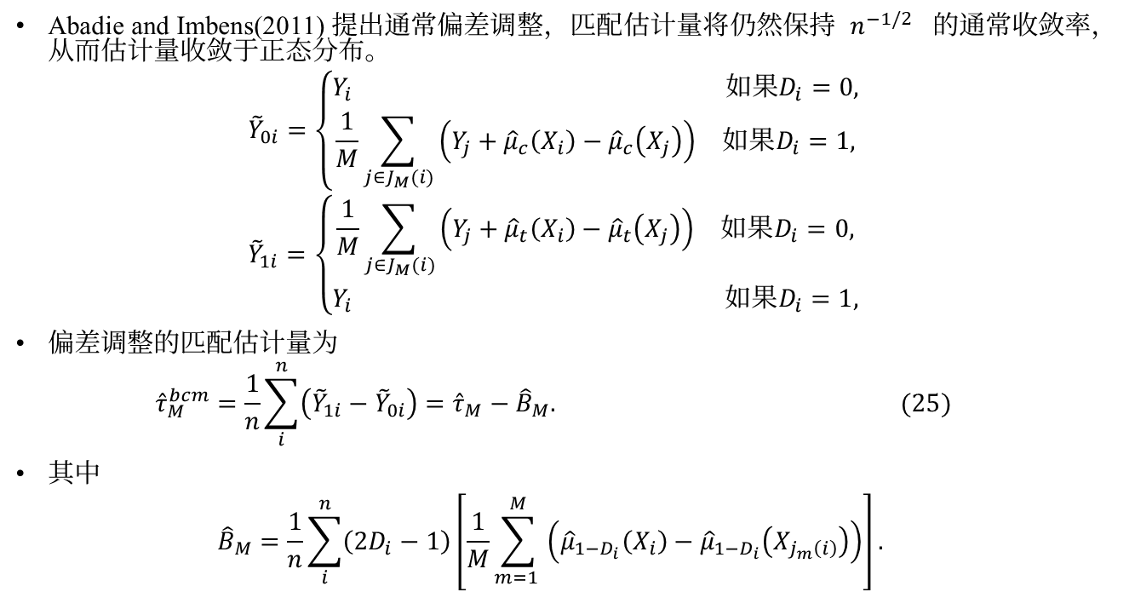
匹配(Matching) 偏差调整的匹配估计量
Abadie and Imbens(2011) 提出通常偏差调整，匹配估计量将仍然保持$n^{−1/2}$的通常收敛率，从而估计量收敛于正态分布。
$${\tilde{Y}}_{0i}=\left\{\begin{aligned}\begin{matrix}Y_{i} & 如果D_{i}=0,\end{matrix} \\ \begin{matrix}\frac{1}{M}\sum_{j∈J_{M}(i)}{\left(Y_{j}+{\hat{μ}}_{c}\left(X_{i}\right)−{\hat{μ}}_{c}\left(X_{j}\right)\right)} & 如果D_{i}=1,\end{matrix}\end{aligned}\right.$$
$${\tilde{Y}}_{1i}=\left\{\begin{aligned}\begin{matrix}\frac{1}{M}\sum_{j∈J_{M}(i)}{\left(Y_{j}+{\hat{μ}}_{t}\left(X_{i}\right)−{\hat{μ}}_{t}\left(X_{j}\right)\right)} & 如果D_{i}=0,\end{matrix} \\ \begin{matrix}Y_{i} & 如果D_{i}=1,\end{matrix}\end{aligned}\right.$$
偏差调整的匹配估计量为
$${\hat{τ}}_{M}^{bcm}=\frac{1}{n}\sum_{i}^{n}{\left({\tilde{Y}}_{1i}−{\tilde{Y}}_{0i}\right)={\hat{τ}}_{M}−{\hat{B}}_{M}. (25)}$$
其中
$${\hat{B}}_{M}=\frac{1}{n}\sum_{i}^{n}{\left(2D_{i}−1\right)\left[\frac{1}{M}\sum_{m=1 }^{M}{\left({\hat{μ}}_{1−D_{i}}\left(X_{i}\right)−{\hat{μ}}_{1−D_{i}}\left(X_{j_{m}\left(i\right)}\right)\right)}\right]}.$$

Slide 38
匹配(Matching) 偏差调整的匹配估计量
Figure 2: 偏差调整匹配估计量直观解释

Slide 39
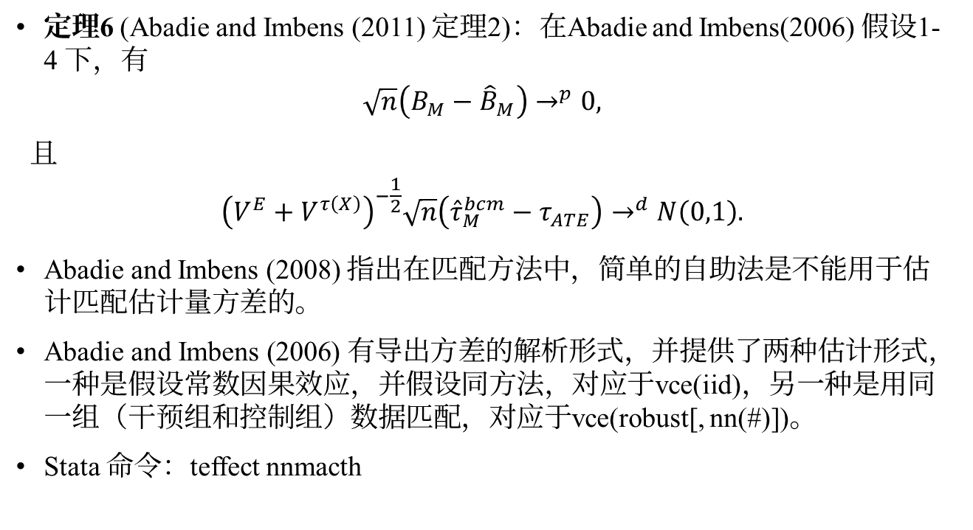
匹配(Matching) 偏差调整的匹配估计量
定理6 (Abadie and Imbens (2011) 定理2)：在Abadie and Imbens(2006) 假设1-4 下，有
$$\sqrt{n}\left(B_{M}−{\hat{B}}_{M}\right)→^{p}0,$$
且
$${\left(V^{E}+V^{τ\left(X\right)}\right)}^{−\frac{1}{2}}\sqrt{n}\left({\hat{τ}}_{M}^{bcm}−τ_{ATE}\right)→^{d}N\left(0,1\right).$$
Abadie and Imbens (2008) 指出在匹配方法中，简单的自助法是不能用于估计匹配估计量方差的。
Abadie and Imbens (2006) 有导出方差的解析形式，并提供了两种估计形式，一种是假设常数因果效应，并假设同方法，对应于vce(iid)，另一种是用同一组（干预组和控制组）数据匹配，对应于vce(robust[, nn(#)])。
Stata 命令：teffect nnmacth

Slide 40
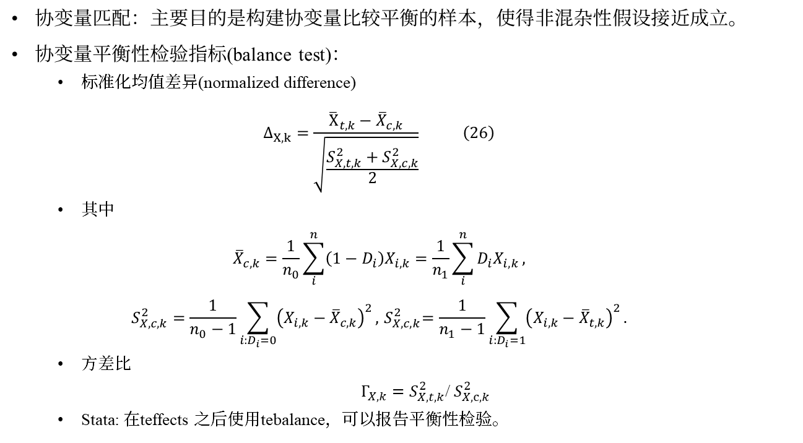
匹配：匹配诊断
协变量匹配：主要目的是构建协变量比较平衡的样本，使得非混杂性假设接近成立。
协变量平衡性检验指标(balance test)：
标准化均值差异(normalized difference)
$$Δ_{X,k}=\frac{{\overline{X}}_{t,k}−{\overline{X}}_{c,k}}{\sqrt{\frac{S_{X,t,k}^{2}+S_{X,c,k}^{2}}{2}}} \left(26\right)$$
其中
$${\overline{X}}_{c,k}=\frac{1}{n_{0}}\sum_{i}^{n}{\left(1−D_{i}\right)X_{i,k}}=\frac{1}{n_{1}}\sum_{i}^{n}{D_{i}X_{i,k}},$$
$$S_{X,c,k}^{2}=\frac{1}{n_{0}−1}\sum_{i:D_{i}=0}{{\left(X_{i,k}−{\overline{X}}_{c,k}\right)}^{2}}, { S}_{X,c,k}^{2}=\frac{1}{n_{1}−1}\sum_{i:D_{i}=1}{{\left(X_{i,k}−{\overline{X}}_{t,k}\right)}^{2}}.$$
方差比
$Γ_{X,k}=S_{X,t,k}^{2}$/ $S_{X,c,k}^{2}$
Stata: 在teffects 之后使用tebalance，可以报告平衡性检验。

Slide 41
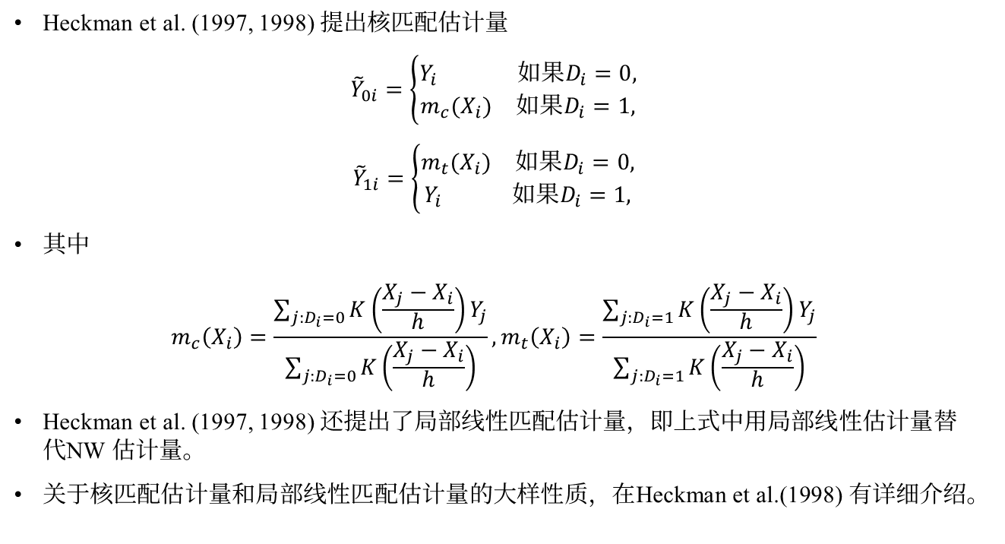
匹配：核匹配估计量
Heckman et al. (1997, 1998) 提出核匹配估计量
$${\tilde{Y}}_{0i}=\left\{\begin{aligned}\begin{matrix}Y_{i} & 如果D_{i}=0,\end{matrix} \\ \begin{matrix}m_{c}(X_{i}) & 如果D_{i}=1,\end{matrix}\end{aligned}\right.$$
$${\tilde{Y}}_{1i}=\left\{\begin{aligned}\begin{matrix}m_{t}(X_{i}) & 如果D_{i}=0,\end{matrix} \\ \begin{matrix}Y_{i} & 如果D_{i}=1,\end{matrix}\end{aligned}\right.$$
其中
$$m_{c}\left(X_{i}\right)=\frac{\sum_{j:D_{i}=0}{K\left(\frac{{X_{j}−X}_{i}}{h}\right)}Y_{j}}{\sum_{j:D_{i}=0}{K\left(\frac{{X_{j}−X}_{i}}{h}\right)}},m_{t}\left(X_{i}\right)=\frac{\sum_{j:D_{i}=1}{K\left(\frac{{X_{j}−X}_{i}}{h}\right)}Y_{j}}{\sum_{j:D_{i}=1}{K\left(\frac{{X_{j}−X}_{i}}{h}\right)}}$$
Heckman et al. (1997, 1998) 还提出了局部线性匹配估计量，即上式中用局部线性估计量替代NW 估计量。
关于核匹配估计量和局部线性匹配估计量的大样性质，在Heckman et al.(1998) 有详细介绍。

Slide 42
匹配：核匹配估计量
Figure 3: Heckman 核匹配估计量

Slide 43
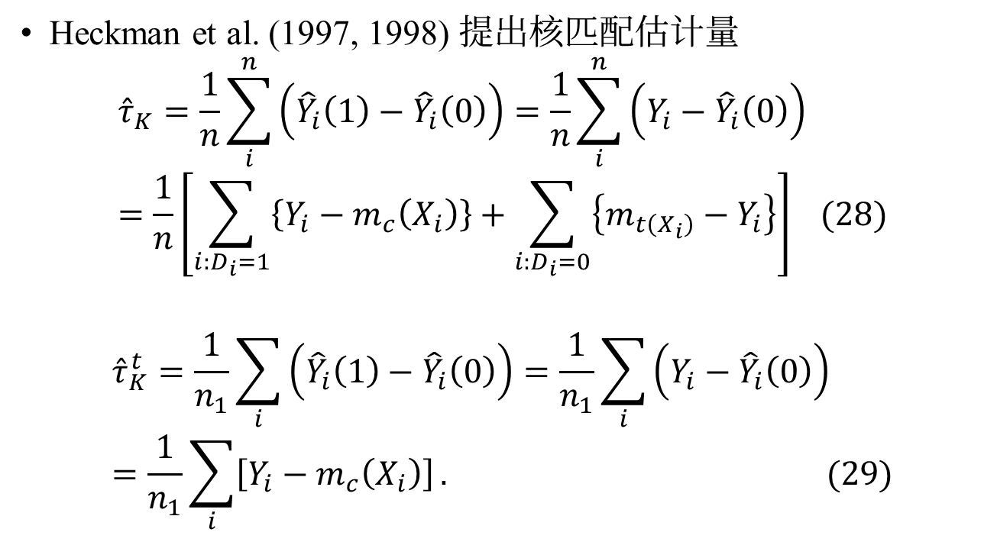
匹配：核匹配估计量
Heckman et al. (1997, 1998) 提出核匹配估计量
$${\hat{τ}}_{K}=\frac{1}{n}\sum_{i}^{n}{\left({\hat{Y}}_{i}\left(1\right)−{\hat{Y}}_{i}\left(0\right)\right)=\frac{1}{n}\sum_{i}^{n}{\left(Y_{i}−{\hat{Y}}_{i}\left(0\right)\right)}} \\ =\frac{1}{n}\left[\sum_{i:D_{i}=1}{\left\{Y_{i}−m_{c}\left(X_{i}\right)\right\}+\sum_{i:D_{i}=0}{\left\{m_{t\left(X_{i}\right)}−Y_{i}\right\}}}\right] (28)$$
$${\hat{τ}}_{K}^{t}=\frac{1}{n_{1}}\sum_{i}{\left({\hat{Y}}_{i}\left(1\right)−{\hat{Y}}_{i}\left(0\right)\right)=\frac{1}{n_{1}}\sum_{i}{\left(Y_{i}−{\hat{Y}}_{i}\left(0\right)\right)}} \\ =\frac{1}{n_{1}}\sum_{i}{\left[Y_{i}−m_{c}\left(X_{i}\right)\right]}. (29)$$

Slide 44
匹配：LaLonde 的实验数据(NSW)

Slide 45
匹配：LaLonde 的实验数据(NSW)

Slide 46
匹配：LaLonde 的实验数据(NSW)

Slide 47
匹配作为一种设计方法
更重要的，匹配主要是一种设计方法！
通过匹配，使本来不成立的非混杂性假设，有可能成立了，这是匹配的目的！
匹配就是从数据中分离出符合非混杂性假设的样本，或把隐藏在数据中的随机化实验数据提取出来(King and Neilson, 2019)。
通过匹配，可以构造出原数据中不存在的协变量，从而使非混杂性假设更有可能成立。

Slide 48
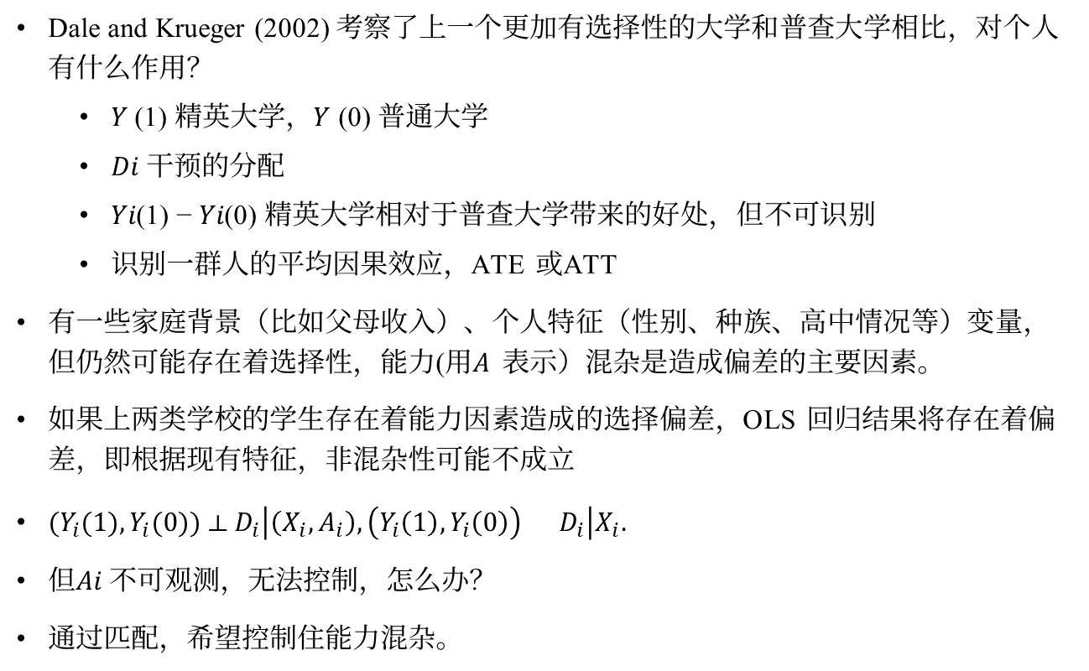
匹配作为一种设计方法：精英大学的作用
Dale and Krueger (2002) 考察了上一个更加有选择性的大学和普查大学相比，对个人有什么作用？
𝑌 (1) 精英大学，𝑌 (0) 普通大学
𝐷𝑖 干预的分配
𝑌𝑖(1) − 𝑌𝑖(0) 精英大学相对于普查大学带来的好处，但不可识别
识别一群人的平均因果效应，ATE 或ATT
有一些家庭背景（比如父母收入）、个人特征（性别、种族、高中情况等）变量，但仍然可能存在着选择性，能力(用𝐴 表示）混杂是造成偏差的主要因素。
如果上两类学校的学生存在着能力因素造成的选择偏差，OLS 回归结果将存在着偏差，即根据现有特征，非混杂性可能不成立
$(Y_{i}(1), Y_{i}(0)) ⟂ D_{i}\left|\left(X_{i}, A_{i}\right), \left(Y_{i}\left(1\right), Y_{i}\left(0\right)\right) D_{i}\right|X_{i}.$
但𝐴𝑖 不可观测，无法控制，怎么办？
通过匹配，希望控制住能力混杂。

Slide 49
匹配作为一种设计方法：精英大学的作用
Dale and Kreuger (2002) 利用美国的招生制度和学生申请学校的制度背景，构造了一种匹配策略。
学生申请大学分为以下的步骤：
学生根据自己的能力、学习成绩、个人偏好等先提出申请
学校对所有申请学生进行评价，根据自己的标准，对符合学校标准的学生发出录取决定。
最后，学生根据拿到的录取，选取最终去的学校。
因而，学生申请学校的过程，本身就是一种匹配过程。
申请了同样学校，被同样的学校接受和拒绝的学生，在能力上应该比较相似。从两个方面体现：学生申请，体现出对自己能力的评价，学校录取决定给出学校对学生能力的评价。

Slide 50
匹配作为一种设计方法：精英大学的作用

Slide 51
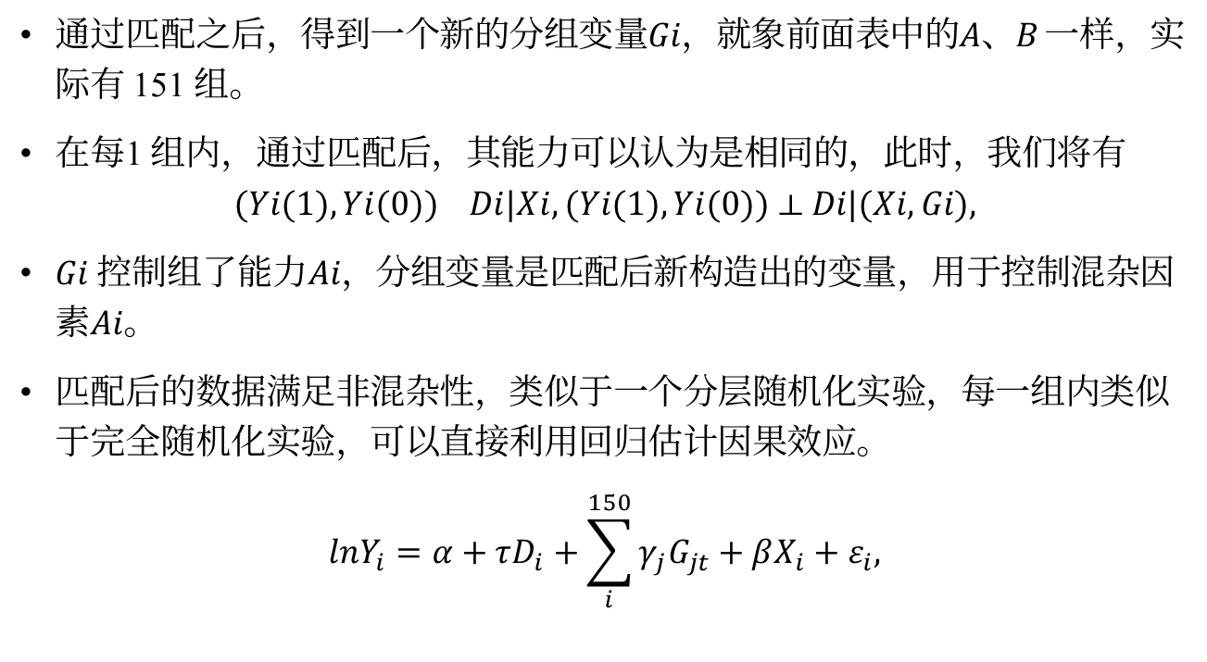
匹配作为一种设计方法：精英大学的作用
通过匹配之后，得到一个新的分组变量𝐺𝑖，就象前面表中的𝐴、𝐵 一样，实际有 151 组。
在每1 组内，通过匹配后，其能力可以认为是相同的，此时，我们将有
$$(Yi(1), Yi(0)) Di|Xi, (Yi(1), Yi(0)) ⟂ Di|(Xi, Gi),$$
𝐺𝑖 控制组了能力𝐴𝑖，分组变量是匹配后新构造出的变量，用于控制混杂因素𝐴𝑖。
匹配后的数据满足非混杂性，类似于一个分层随机化实验，每一组内类似于完全随机化实验，可以直接利用回归估计因果效应。
$$lnY_{i}=α+τD_{i}+\sum_{i}^{150}{γ_{j}G_{jt}}+βX_{i}+ε_{i},$$

Slide 52
匹配作为一种设计方法：精英大学的作用
Table 1: 精英大学的作用

Slide 53
匹配 软件
Stata: teffects nnmatch, attk, kmatch
R: Matching, MatchIt 等

Slide 54
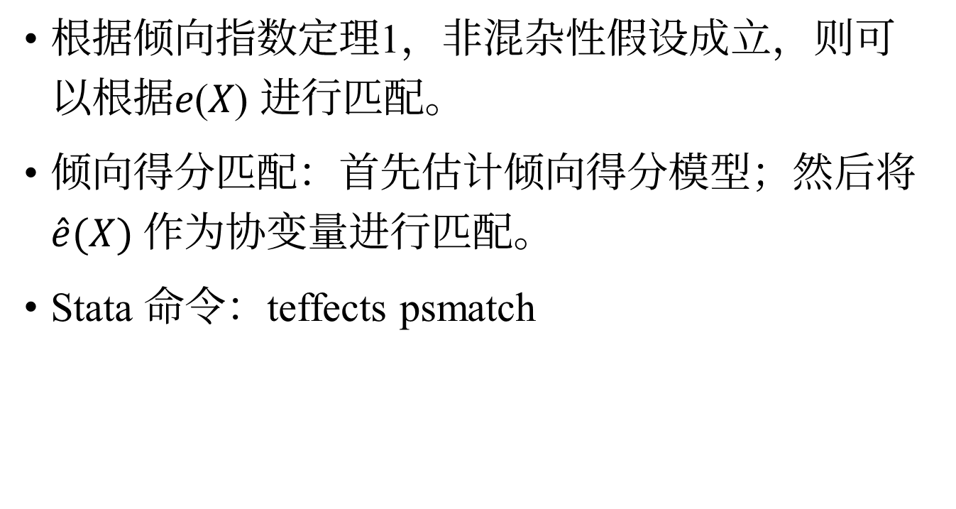
倾向得分匹配
根据倾向指数定理1，非混杂性假设成立，则可以根据𝑒(𝑋) 进行匹配。
倾向得分匹配：首先估计倾向得分模型；然后将 $\hat{e}(X)$作为协变量进行匹配。
Stata 命令：teffects psmatch

Slide 55
双重机器学习
机器学习关注于预测，𝐸[𝑌 |𝐷, 𝑋]，在非混杂性条件下，𝐸[𝑌 |𝐷 = 𝑑, 𝑋] = 𝐸[𝑌 (𝑑)|𝑋]，因而，并于条件期望的预测就有了因果的含义。考虑下列一般性的模型：
𝑌 = 𝜏𝐷 + 𝑔(𝑋) + 𝜀, 𝐸[𝜀|𝐷, 𝑋] = 0. (30)
相当于
𝐸[𝑌 |𝐷, 𝑋] = 𝜏𝐷 + 𝑔(𝑋),
从预测的角度，可以使用机器学习方法去估计𝐸[𝑌 |𝐷, 𝑋]，但机器学习往往会造成 𝜏 的偏差。对于(30)，对𝑋 取均值，得
𝐸[𝑌 |𝑋] = 𝜏𝐸[𝐷|𝑋] + 𝑔(𝑋), (31)
因为
𝐸[𝜀|𝑋] = 𝐸[𝐸[𝜀|𝐷, 𝑋]|𝑋] = 0.
(30)-(31)，得
𝑌̃ = 𝜏𝐷̃ + 𝜀, (32)
其中，
𝑌̃ = 𝑌 − 𝐸[𝑌 |𝑋], 𝐷̃ = 𝐷 − 𝐸[𝐷|𝑋],

Slide 56
双重机器学习
(32) 意味着两阶段法估计 (Robinson, 1988)
先用机器学习方法估计𝑙(𝑋) = 𝐸[𝑌 |𝑋]，𝑚(𝑋) = 𝐸[𝐷|𝑋]，并计算残差
𝑌̃ = 𝑌 − 𝑙(𝑋), 𝐷̃ = 𝐷 − 𝑚(𝑋),
然后，利用 𝑌̃ 对 𝐷̃ 作回归，则得 𝜏 的估计。
Chernozhukov et al. (2018) 证明这种两步法满足Neyman 正交性，从而第1 阶段的估计误差不会影响第2 步结果的准确性。

Slide 57
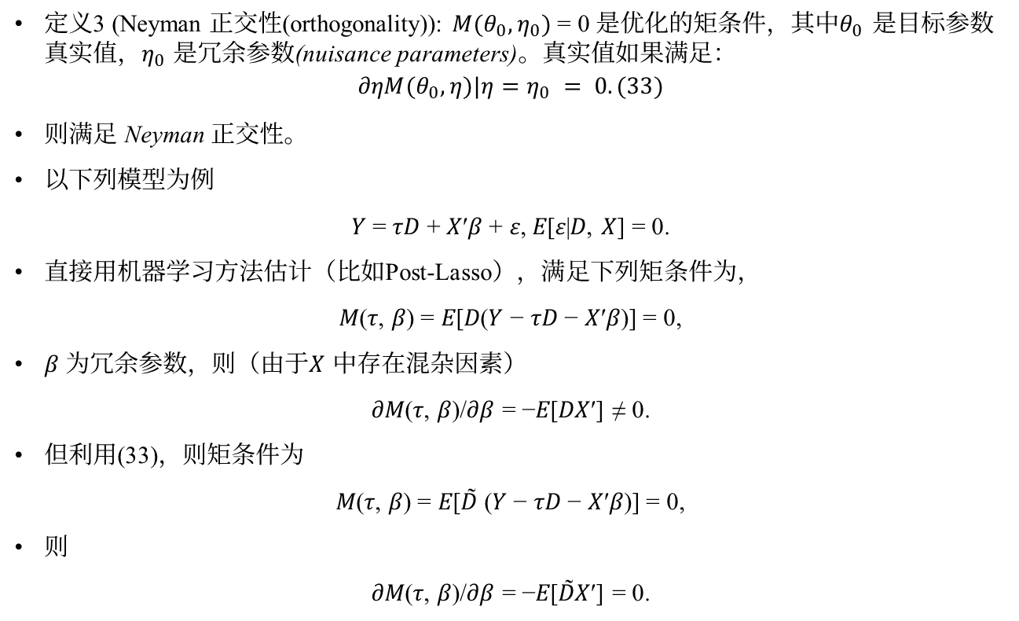
双重机器学习
定义3 (Neyman 正交性(orthogonality)): $M(θ_{0}, η_{0})$= 0 是优化的矩条件，其中$θ_{0}$ 是目标参数真实值，$η_{0}$ 是冗余参数(nuisance parameters)。真实值如果满足：
$$∂ηM(θ_{0}, η)|η=η_{0} = 0. (33)$$
则满足 Neyman 正交性。
以下列模型为例
𝑌 = 𝜏𝐷 + 𝑋′𝛽 + 𝜀, 𝐸[𝜀|𝐷, 𝑋] = 0.
直接用机器学习方法估计（比如Post-Lasso），满足下列矩条件为，
𝑀(𝜏, 𝛽) = 𝐸[𝐷(𝑌 − 𝜏𝐷 − 𝑋′𝛽)] = 0,
𝛽 为冗余参数，则（由于𝑋 中存在混杂因素）
𝜕𝑀(𝜏, 𝛽)/𝜕𝛽 = −𝐸[𝐷𝑋′] ≠ 0.
但利用(33)，则矩条件为
𝑀(𝜏, 𝛽) = 𝐸[𝐷̃ (𝑌 − 𝜏𝐷 − 𝑋′𝛽)] = 0,
则
𝜕𝑀(𝜏, 𝛽)/𝜕𝛽 = −𝐸[𝐷̃𝑋′] = 0.

Slide 58
双重机器学习

Slide 59
双重机器学习
机器学习方法因模型复杂可能会存在着过拟合，为了降低过拟合，Chernozhukov et al.(2018) 提出进行样本分割(sample splitting)，先一部分样本训练模型𝑙(𝑋), 𝑚(𝑋)，用另一部分样本计算残差 𝑌̃ ,𝐷̃。由于残差计算用了新的样本，在第 2 阶段估计时可以避免过拟合造成的偏差。

Slide 60
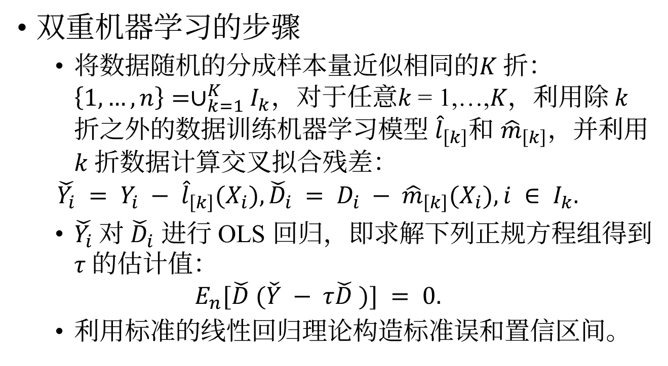
双重机器学习
双重机器学习的步骤
将数据随机的分成样本量近似相同的𝐾 折：$\left\{1,…,n\right\}=∪_{k=1}^{K}I_{k}$，对于任意𝑘 = 1,…,𝐾，利用除 𝑘 折之外的数据训练机器学习模型 ${\hat{l}}_{\left[k\right]}$和 ${\hat{m}}_{\left[k\right]}$，并利用 𝑘 折数据计算交叉拟合残差：
$$\check{Y_{i}} = Y_{i} − {\hat{l}}_{\left[k\right]}(X_{i}), {\check{D}}_{i} = D_{i} − {\hat{m}}_{\left[k\right]}(X_{i}), i ∈ I_{k}.$$
$\check{Y_{i}}$对 ${\check{D}}_{i}$ 进行 OLS 回归，即求解下列正规方程组得到 𝜏 的估计值：
$$E_{n}[\check{D} (\check{Y} − τ\check{D} )] = 0.$$
利用标准的线性回归理论构造标准误和置信区间。

Slide 61
敏感性分析
通常，非混杂性假设很难评估，人们转向去分析如果非混杂性不成立，会对估计结果产生什么影响。
敏感性分析(Sensitivity analysis) 就是评估如果存在未观测的混杂因素，从而使非混杂性假设不成立时，对估计的因果效应会产生什么样的偏差。
统计学中，敏感性分析可以追溯到Hill 和Fisher 关于吸烟与肺癌的因果关系的争论，Cornfield et al. (1959) 首次提出以反驳Fisher 的理由（参考《为什么》中的介绍）。

Slide 62
敏感性分析
敏感性分析有很多文献，我们仅介绍一种相对比较简单的，Cinelli and Hazlett (2020)。
Fisher 和 Cornfiled 的历史争议

Slide 63
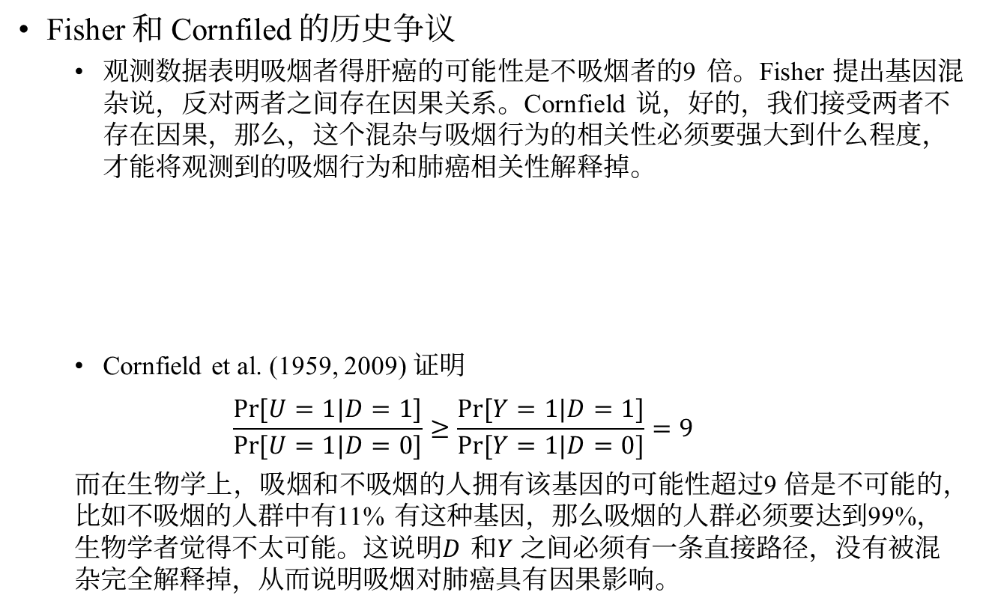
敏感性分析
Fisher 和 Cornfiled 的历史争议
观测数据表明吸烟者得肝癌的可能性是不吸烟者的9 倍。Fisher 提出基因混杂说，反对两者之间存在因果关系。Cornfield 说，好的，我们接受两者不存在因果，那么，这个混杂与吸烟行为的相关性必须要强大到什么程度，才能将观测到的吸烟行为和肺癌相关性解释掉。
Cornfield et al. (1959, 2009) 证明
$$\frac{Pr⁡[U=1|D=1]}{Pr⁡[U=1|D=0]}≥\frac{Pr⁡[Y=1|D=1]}{Pr⁡[Y=1|D=0]}=9$$
而在生物学上，吸烟和不吸烟的人拥有该基因的可能性超过9 倍是不可能的，比如不吸烟的人群中有11% 有这种基因，那么吸烟的人群必须要达到99%，生物学者觉得不太可能。这说明𝐷 和𝑌 之间必须有一条直接路径，没有被混杂完全解释掉，从而说明吸烟对肺癌具有因果影响。

Slide 64
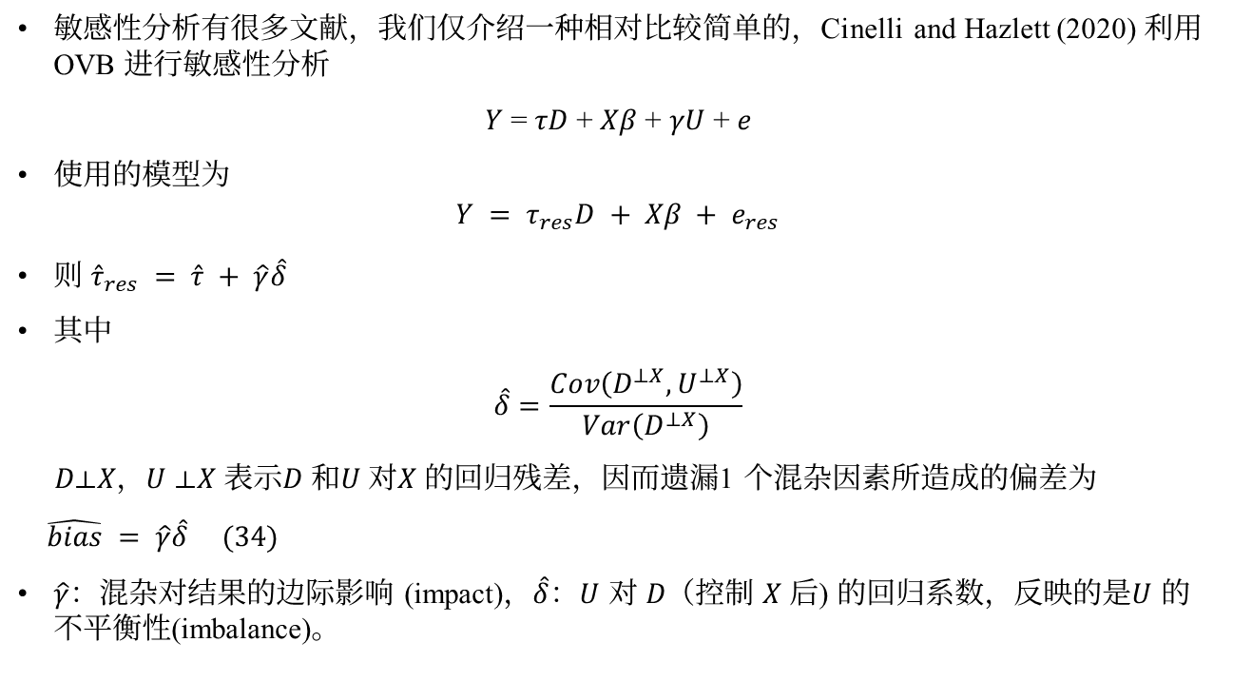
敏感性分析
敏感性分析有很多文献，我们仅介绍一种相对比较简单的，Cinelli and Hazlett (2020) 利用OVB 进行敏感性分析
𝑌 = 𝜏𝐷 + 𝑋𝛽 + 𝛾𝑈 + 𝑒
使用的模型为
$$Y = τ_{res}D + Xβ + e_{res}$$
则 ${\hat{τ}}_{res} = \hat{τ} + \hat{γ}\hat{δ}$
其中
$$\hat{δ}=\frac{Cov\left(D^{⊥X}, U^{⊥X}\right)}{Var\left(D^{⊥X}\right)}$$
𝐷⟂𝑋，𝑈 ⟂𝑋 表示𝐷 和𝑈 对𝑋 的回归残差，因而遗漏1 个混杂因素所造成的偏差为
$\hat{bias} = \hat{γ}\hat{δ} (34)$
$\hat{γ}$：混杂对结果的边际影响 (impact)，$\hat{δ}$：𝑈 对 𝐷（控制 𝑋 后) 的回归系数，反映的是𝑈 的不平衡性(imbalance)。

Slide 65
敏感性分析
敏感性分析：混杂𝑈 造成的偏差大到什么程度，才能使估计的效应发生反转，在现实中可能吗？用2002 年CHIP 城镇数据，做下列回归：
reg lwage college male age agesq i.prov,vce(robust)

Slide 66
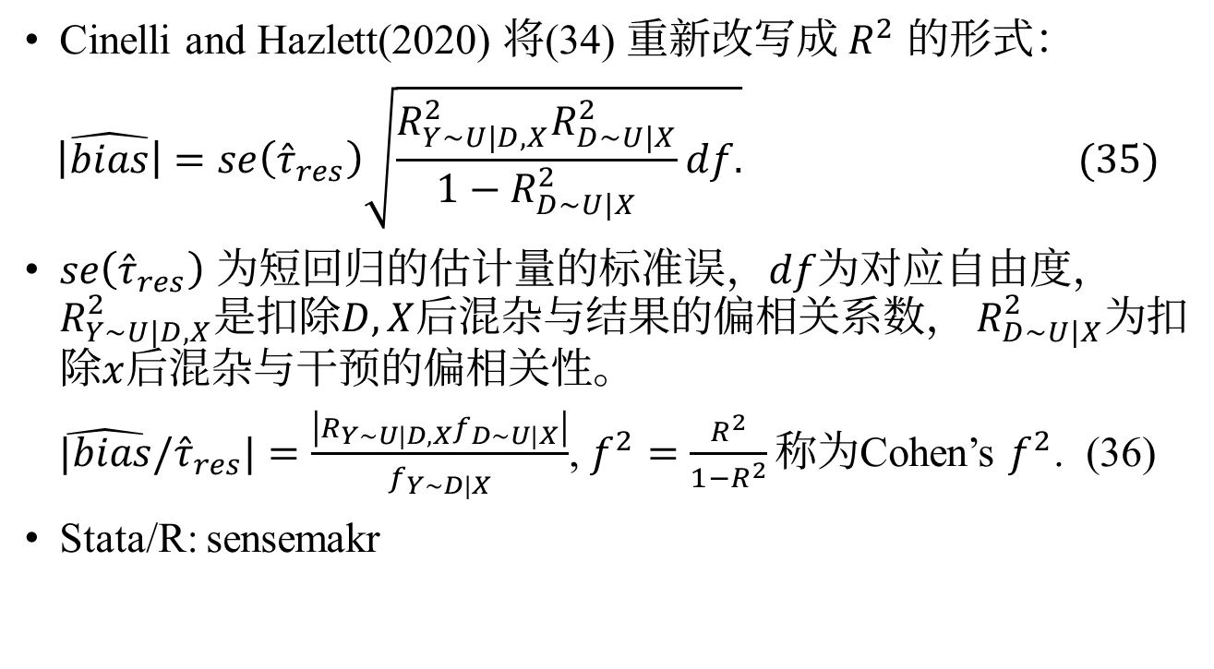
敏感性分析
Cinelli and Hazlett(2020) 将(34) 重新改写成 $R^{2}$ 的形式：
$$\hat{\left|bias\right|}=se\left({\hat{τ}}_{res}\right)\sqrt{\frac{R_{Y\sim U|D,X}^{2}R_{D\sim U|X}^{2}}{1−R_{D\sim U|X}^{2}}df.} (35)$$
$se\left({\hat{τ}}_{res}\right)$ 为短回归的估计量的标准误，$df$为对应自由度，$R_{Y\sim U|D,X}^{2}$是扣除$D,X$后混杂与结果的偏相关系数， $R_{D\sim U|X}^{2}为$扣除$x$后混杂与干预的偏相关性。
$\hat{|bias}/{\hat{τ}}_{res}|=\frac{\left|R_{Y\sim U|D,X}f_{D\sim U|X}\right|}{f_{Y\sim D|X}}$, $f^{2}=\frac{R^{2}}{1−R^{2}}称$为Cohen’s $f^{2}$. (36)
Stata/R: sensemakr

Slide 67
敏感性分析

Slide 68
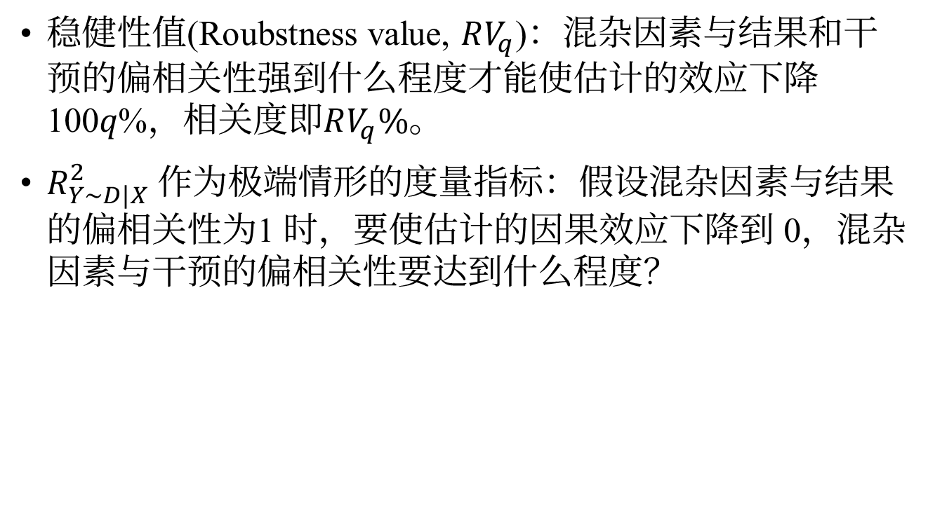
敏感性分析
稳健性值(Roubstness value, $RV_{q}$)：混杂因素与结果和干预的偏相关性强到什么程度才能使估计的效应下降100𝑞%，相关度即$RV_{q}\%$。
$R_{Y∼D|X}^{2}$作为极端情形的度量指标：假设混杂因素与结果的偏相关性为1 时，要使估计的因果效应下降到 0，混杂因素与干预的偏相关性要达到什么程度？

Slide 69
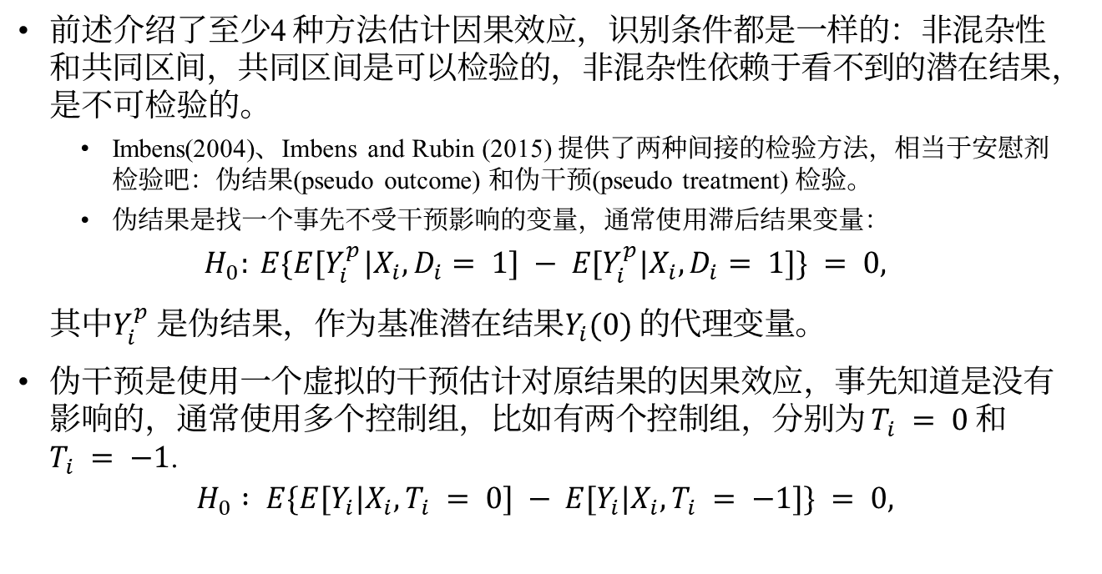
非混杂性假设检验
前述介绍了至少4 种方法估计因果效应，识别条件都是一样的：非混杂性和共同区间，共同区间是可以检验的，非混杂性依赖于看不到的潜在结果，是不可检验的。
Imbens(2004)、Imbens and Rubin (2015) 提供了两种间接的检验方法，相当于安慰剂检验吧：伪结果(pseudo outcome) 和伪干预(pseudo treatment) 检验。
伪结果是找一个事先不受干预影响的变量，通常使用滞后结果变量：
$$H_{0}: E\{E[Y_{i}^{p} |X_{i}, D_{i}= 1] − E[Y_{i}^{p}|X_{i}, D_{i}= 1]\} = 0,$$
其中$Y_{i}^{p}$是伪结果，作为基准潜在结果$Y_{i}(0)$的代理变量。
伪干预是使用一个虚拟的干预估计对原结果的因果效应，事先知道是没有影响的，通常使用多个控制组，比如有两个控制组，分别为 $T_{i} = 0$和 $T_{i} = −1$.
$$H_{0} : E\{E[Y_{i}|X_{i}, T_{i} = 0] − E[Y_{i}|X_{i}, T_{i} = −1]\} = 0,$$

Slide 70
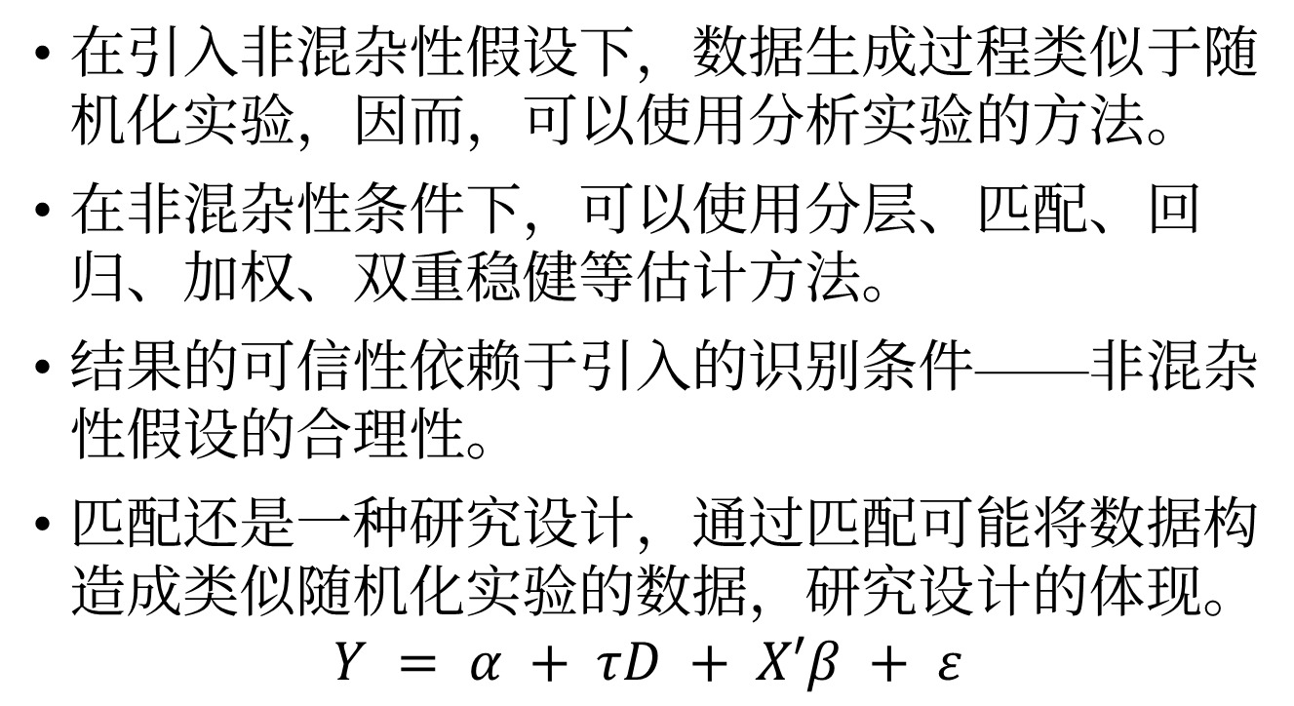
总结
在引入非混杂性假设下，数据生成过程类似于随机化实验，因而，可以使用分析实验的方法。
在非混杂性条件下，可以使用分层、匹配、回归、加权、双重稳健等估计方法。
结果的可信性依赖于引入的识别条件——非混杂性假设的合理性。
匹配还是一种研究设计，通过匹配可能将数据构造成类似随机化实验的数据，研究设计的体现。
$$Y = α + τD + X′β + ε$$

Slide 71
参考文献
Abadie, A. and Imbens, G. W. (2006). Large sample properties of matching estimators for average treatment effects. Econometrica, 74:235–267.
Abadie, A. and Imbens, G. W. (2008). On the failure of the bootstrap for matching estimators. Econometrica, 76:1537–1557.
Abadie, A. and Imbens, G. W. (2011). Bias-corrected matching estimators for average treatment effects. Journal of Business and Economic Statistics, 29:1–11.
Abadie, A., and Spiess, J. (2021). Robust Post-Matching Inference. Journal of the American Statistical Association, 117(538), 983–995.
Angrist, J. D., and Pischke, J. S. (2009). Mostly harmless econometrics: An empiricist’s companion. Princeton university press.
Chernozhukov, Victor, Denis Chetverikov, Mert Demirer, Esther Duflo, Christian Hansen, Whitney Newey, James Robins, Double/debiased machine learning for treatment and structural parameters, The Econometrics Journal, Volume 21, Issue 1, 1 February 2018, Pages C1–C68.
Chernozhukov, V., Hansen, C., Kallus, N., Spindler, M., and Syrgkanis, V. (2024). Applied causal inference powered by ML and AI. arXiv preprint arXiv:2403.02467.
Crump, R. K., Hotz, V. J., Imbens, G. W., and Mitnik, O. A. (2009). Dealing with limited overlap in estimation of average treatment effects. Biometrika,96:187–199..

Slide 72
Dale, Stacy Berg, and Krueger, A. B. (2002). Estimating the Payoff to Attending a More Selective College: An Application of Selection on Observables and Unobservables. The Quarterly Journal of Economics, 117(4), 1491–1527
Heckman, J. J., Ichimura, H., and Todd, P. E. (1997). Matching as an econometric evaluation estimator: Evidence from evaluating a job training programme. The review of economic studies, 64(4), 605-654.
Heckman, J. J., Ichimura, H., and Todd, P. (1998). Matching as an econometric evaluation estimator. The review of economic studies, 65(2), 261-294.
Hern´an, M. A. and Robins, J. M. (2020). Causal Inference: What If. Boca Raton: Chapman & Hall/CRC.
Horvitz, D. G. and Thompson, D. J. (1952). A generalization of sampling without replacement from a finite universe. Journal of the American statistical Association, 47:663–685.
Imbens, G. W. (2004). Nonparametric estimation of average treatment effects under exogeneity: A review. Review of Economics and statistics, 86(1), 4-29.
Imbens, G. W., and Rubin, D. B. (2015). Causal inference in statistics, social, and biomedical sciences. Cambridge university press.
Lunceford, J. K. and Davidian, M. (2004). Stratification and weighting via the propensity score in estimation of causal treatment effects: a comparative study. Statistics in Medicine, 23:2937–2960.
Rosenbaum, P. R. (1987). Model-Based Direct Adjustment. Journal of the American Statistical Association, 82(398), 387–394.
Rosenbaum, P. R., and Rubin, D. B. (1983). The central role of the propensity score in observational studies for causal effects. Biometrika, 70(1), 41-55.
Słoczyński, Tymon; Interpreting OLS Estimands When Treatment Effects Are Heterogeneous: Smaller Groups Get Larger Weights. The Review of Economics and Statistics 2022; 104 (3): 501–509.

